Slide 1


Slide 2
Part 1
프로젝트 개요
Part 2
프로젝트 상세
CONTENTS
01 주제 및 선정 배경
02 구현 내용
03 팀 구성 및 역할
04 개발 환경
05 일정 및 계획
06 구조도
07 USE CASE
08 ERD
09 주요 기능 상세
10 프로젝트 일정

Slide 3


C
U
프로젝트 개요
Part 1

Slide 4
Part 1
프로젝트 개요
주제 선정 및 배경
기존 사내 업무용 웹 페이지의 복잡한 구조와 불필요한 작업 절차로 인한 업무 효율 저하
직관적인
편리한
사용자 중심의
‘큐브’는 편리한 사용성과 함께 사용자 중심의 작업환경을 제공하여 효율적인 업무 수행을 가능하게 합니다.

Slide 5








Part 1
프로젝트 개요
구현 내용
소통하는
업무 환경
게시판을 이용한 전사 공지사항 및 팀 별 공지사항 전달
메일로 간편하게 업무자료 공유
나만의
업무 환경
담당 업무에 따라 업무 페이지 메뉴 구성
사용자별 업무 관련 정보를 한눈에 볼 수 있는 메인 페이지
나만의 캘린더 사용 가능
편리한
업무시스템
간편한 근태 조회ㆍ신청 및 관리
예약시스템을 통한 사내 회의실 및 업무 차량 예약
조직도를 이용한 직원 검색

Slide 6
Part 1
프로젝트 개요
팀 구성 및 역할
팀장
선지환
팀원
이승제
팀원
이준영
팀원
정예원
팀원
최민건
근태 관리 기능 구현
북마크 기능 구현
메인페이지 기능 구현
조직도 기능 구현
담당 기능 DB 설계
데이터 처리 및 정규화
회의실 예약 기능 구현
차량 예약 기능 구현
담당 기능 DB 설계
데이터 처리 및 정규화
메일 기능 구현
담당 기능 DB 설계
데이터 처리 및 정규화
로그인, 회원가입 기능 구현
회원정보 관리 기능 구현
문의 및 답변 기능 구현
프로젝트(업무) 기능 구현
담당 기능 DB 설계
데이터 처리 및 정규화
게시판 기능 구현
담당 기능 DB 설계
데이터 처리 및 정규화

Slide 7


















Part 1
프로젝트 개요
개발 환경
BACK |  | FRONT

Slide 8
C
U
프로젝트 상세
Part 2

Slide 9
Part 2
프로젝트 상세
프로젝트 일정
 |  | 1월 |  |  | 2월
 |  | 2주차 | 3주차 | 4주차 | 1주차 | 2주차 | 3주차 | 4주차
사전계획 | 프로젝트 주제 선정 및 기획
 | 설계도 작성
 | 제안서 작성 및 발표
시스템 구축 | 데이터베이스 구축
 | 기능 및 화면 구현
 | UI/UX 디자인
테스트 | 사용자 테스트 및 에러 수정
결과 | 프로젝트 결과 발표 및 준비
총 기간 : 7주

Slide 10
Part 2
프로젝트 상세
구조도
회원가입
로그인
메인
로그아웃
근태
메일
게시판
예약 시스템
프로젝트
HR
조직도
마이페이지
회원가입
신청
아이디
찾기
근태 조회
메일
보내기
공지사항
회의실
예약 목록
새
프로젝트
임직원
조회
전체
사원 조회
내정보
조회
회원가입
승인
비밀번호
찾기
근태계획
등록
보낸
메일함
팀 게시판
회의실
예약
진행함
문의함
개인정보
수정
문의하기
초과근무
받은
메일함
차량
예약 목록
완료함
비밀번호
변경
휴가
중요
메일함
차량 예약
중단함
근태 통계
삭제
메일함
나의
예약 내역
관리자

Slide 11
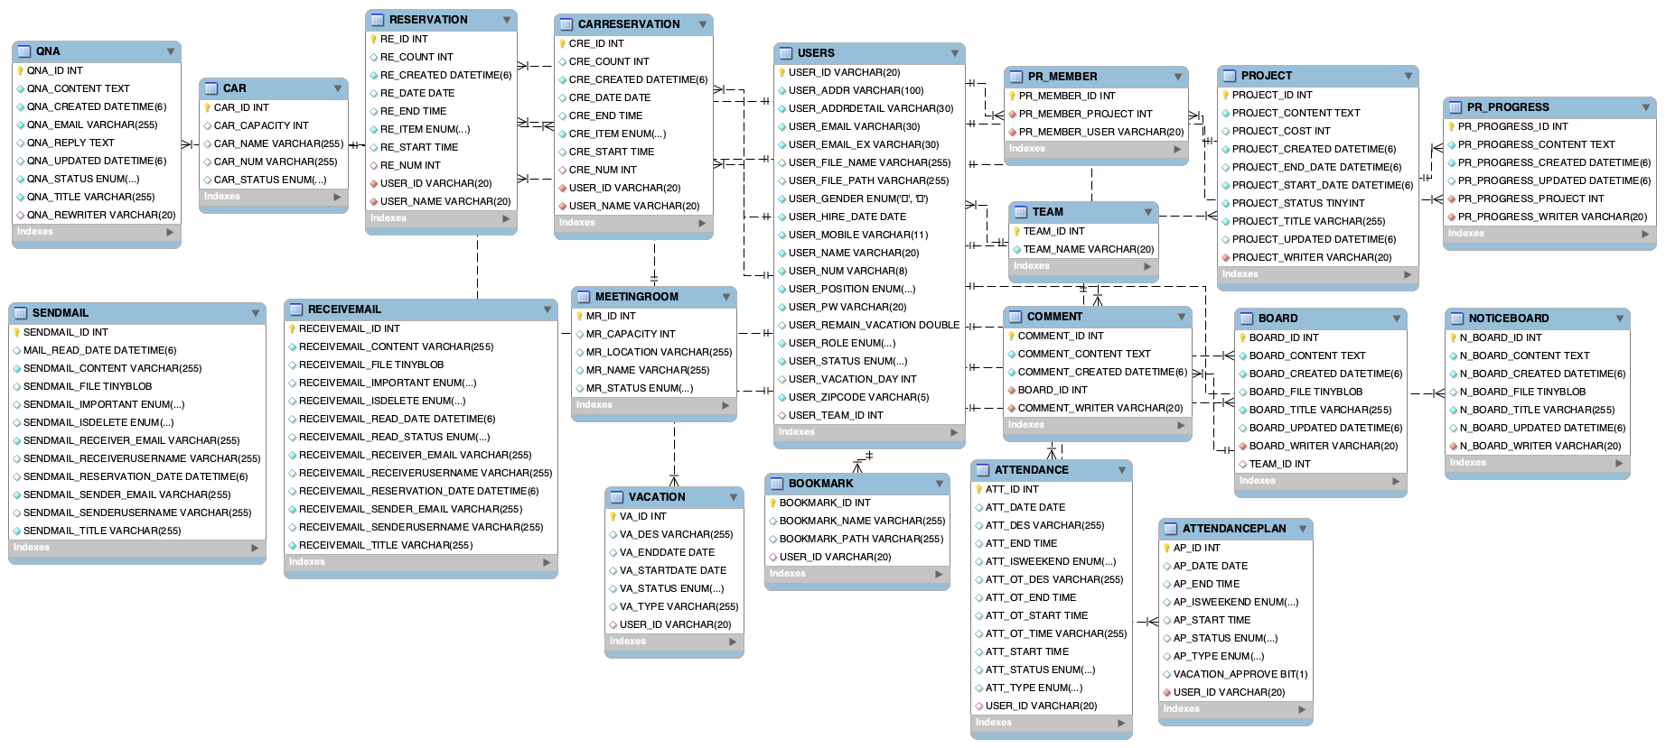
Part 2
프로젝트 상세
ERD

Slide 12
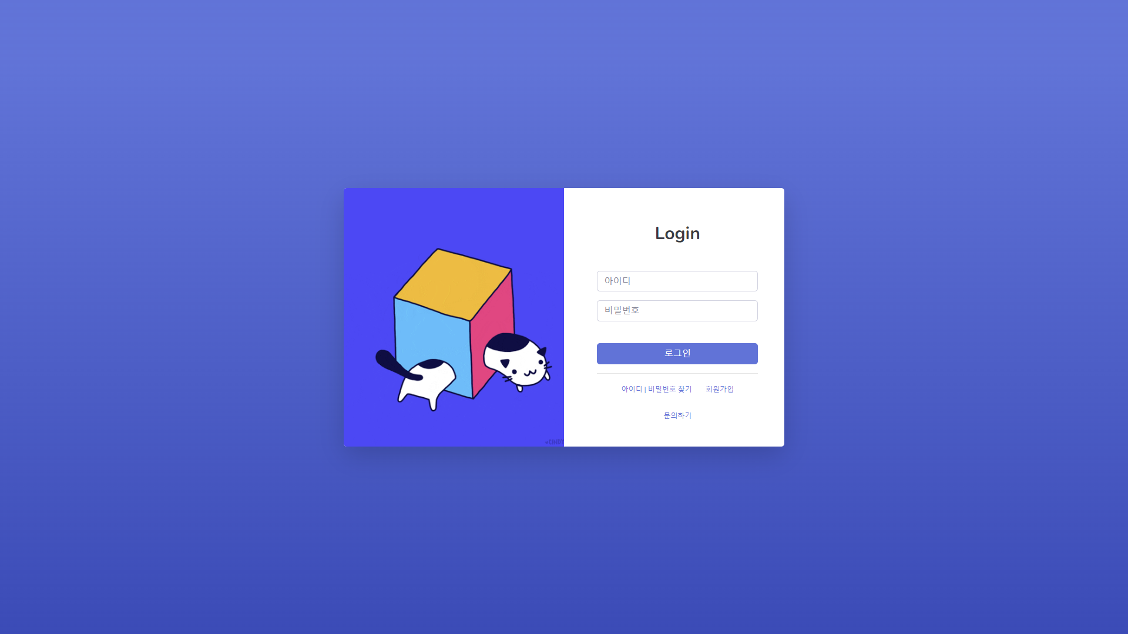
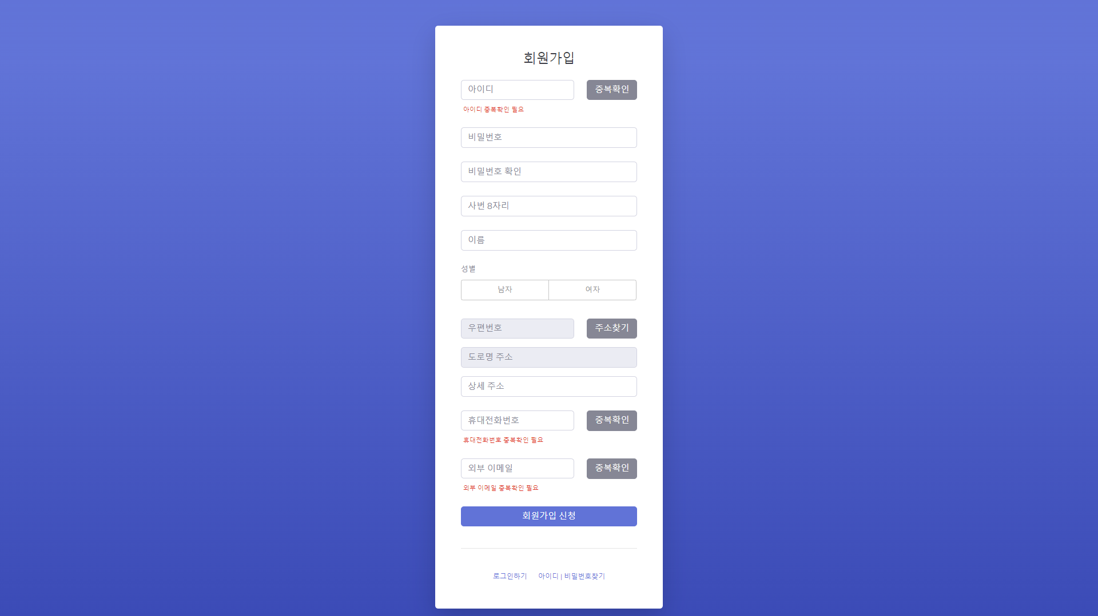
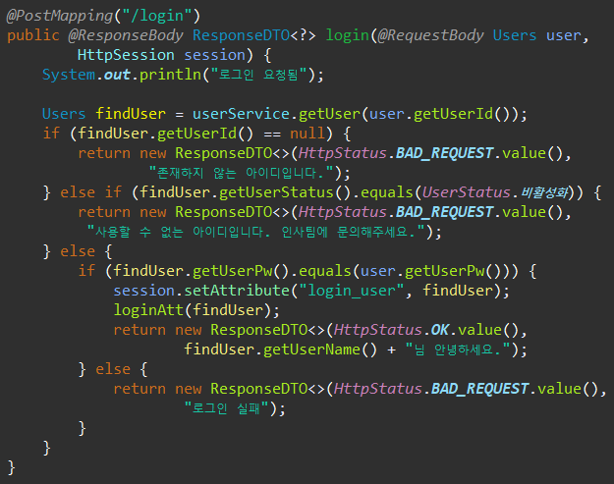
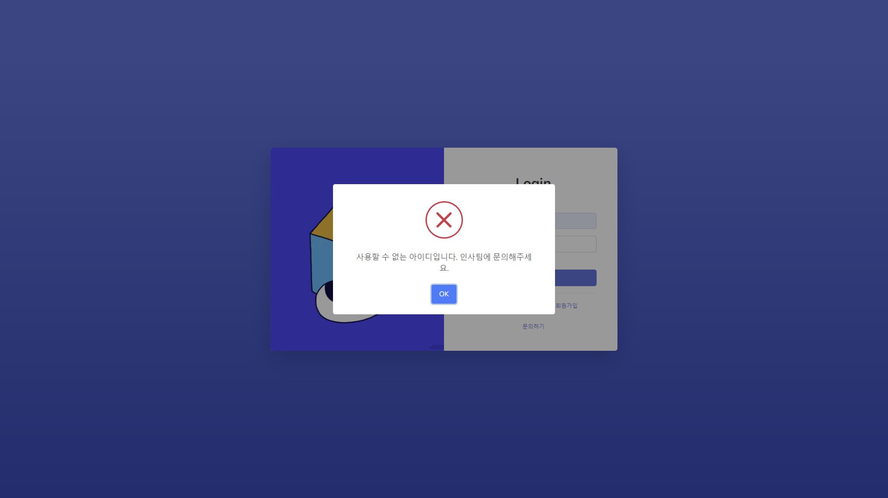
Part 2
프로젝트 상세
주요 기능 - 로그인 & 회원가입
<로그인 페이지>
<회원가입 페이지>
UserController
ㆍ 사용자 상태가 ‘활성화’인 사용자만 로그인 가능
ㆍ 회원가입시 아이디, 휴대전화번호, 외부 이메일 중복확인
- 데이터베이스 ‘USERS’ 테이블에 중복 값이 있으면 회원가입 진행 불가
ㆍ 회원가입시 DAUM 주소 API 활용

Slide 13
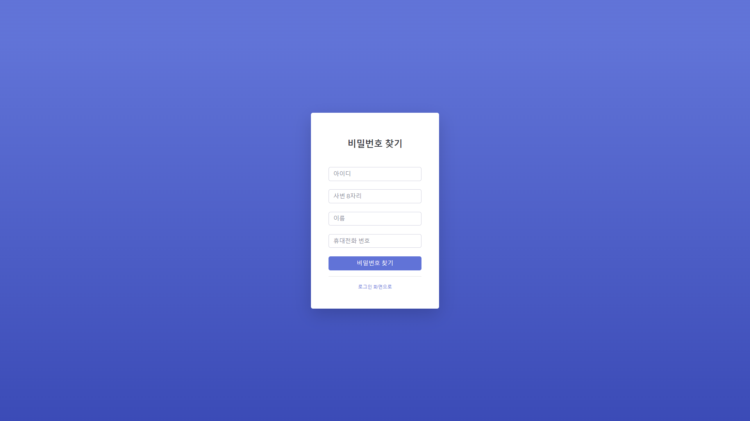
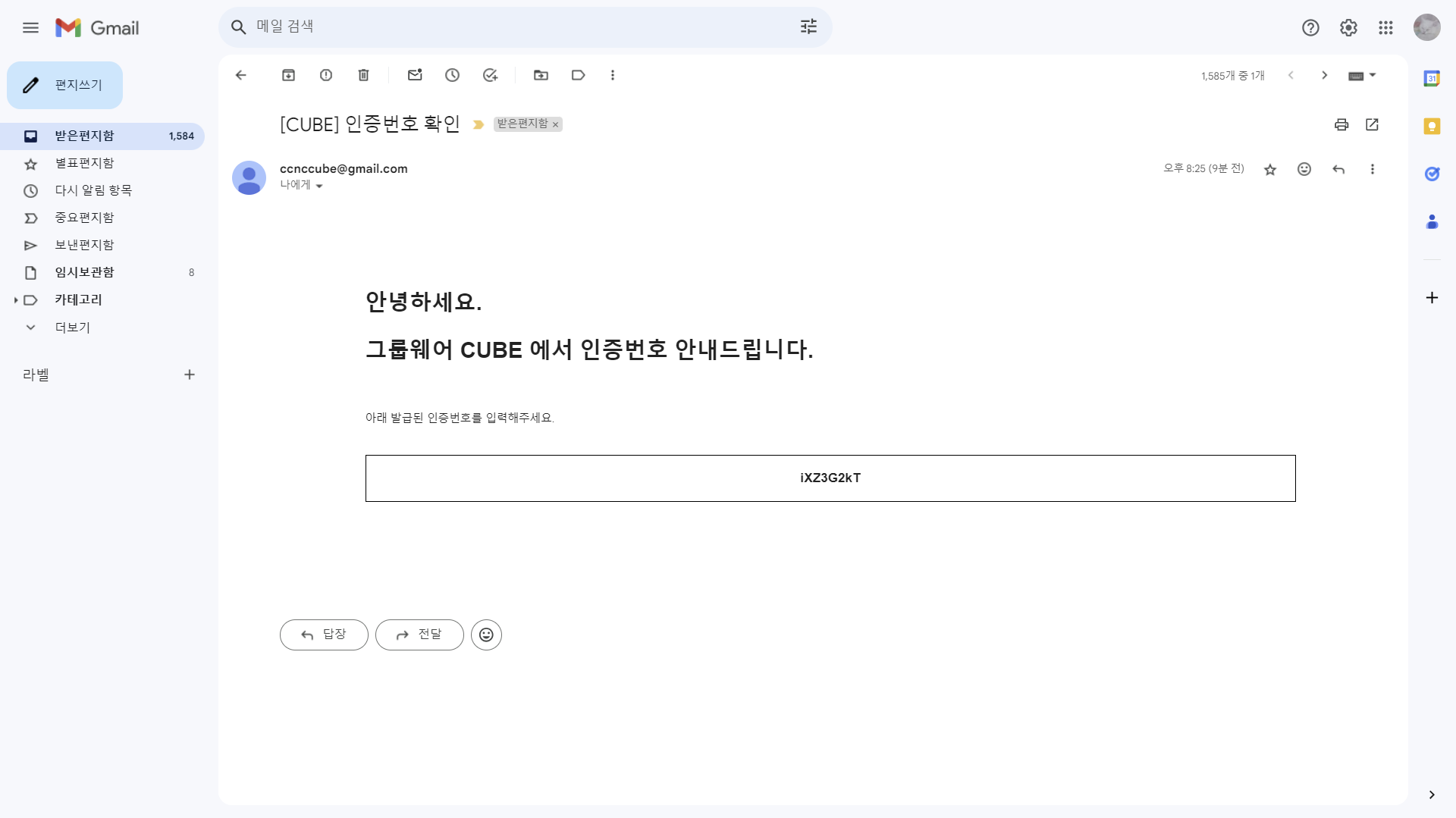
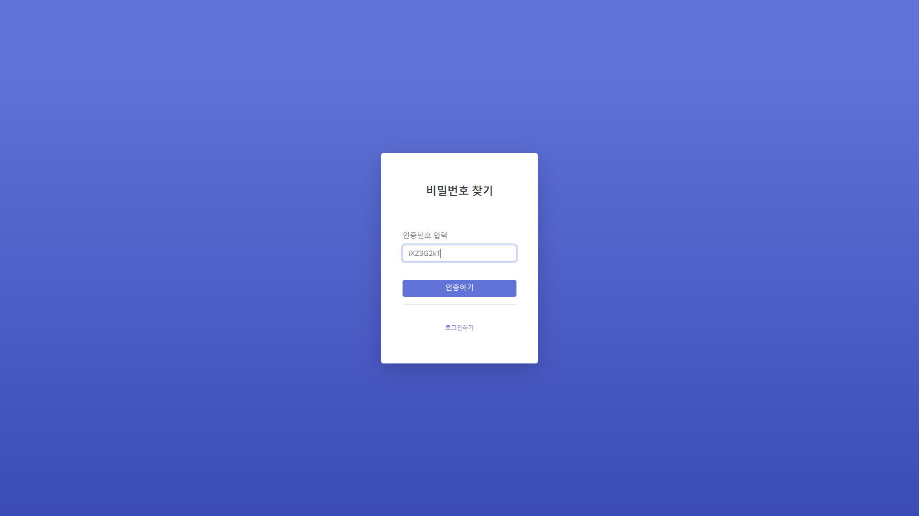
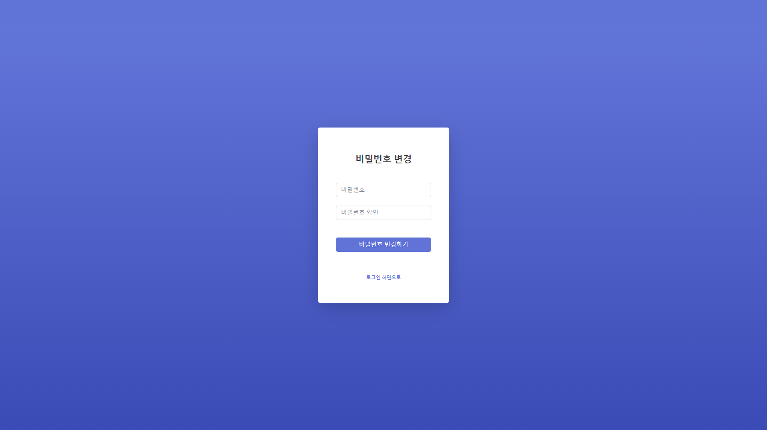
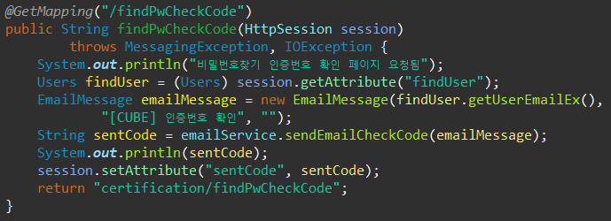
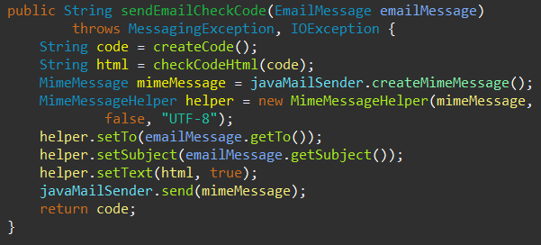
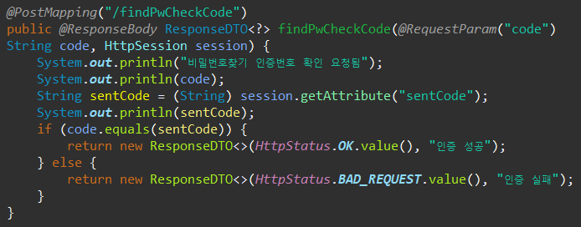
Part 2
프로젝트 상세
주요 기능 - 비밀번호 찾기
<1.회원 정보 입력>
<2.인증코드 메일 발송>
<3.인증코드 입력>
<4.비밀번호 변경>
UserController
EmailService
UserController
Notes:
`

Slide 14
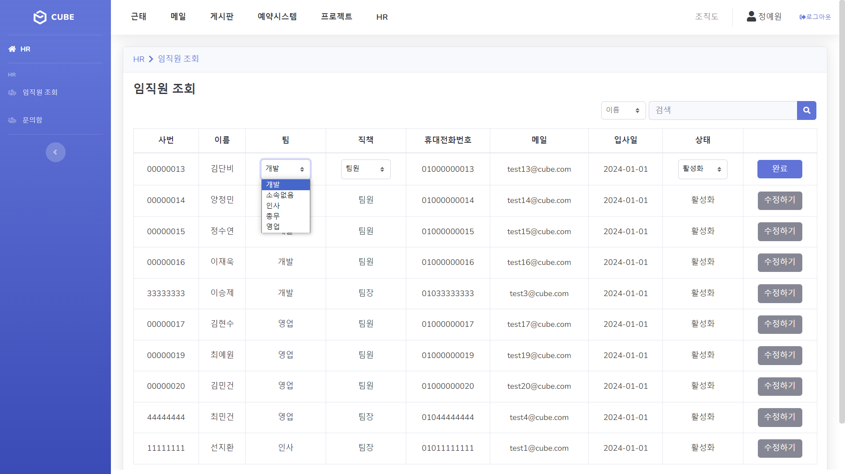
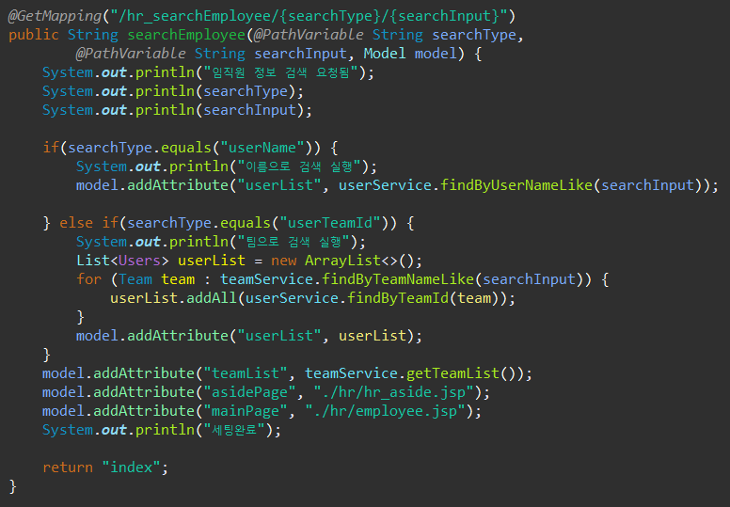
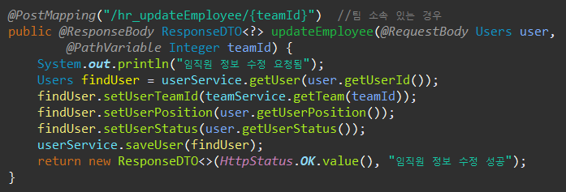
Part 2
프로젝트 상세
주요 기능 - HR : 회원 정보 관리
HrController
HrController
ㆍ 사용자의 팀이 ‘인사’인 경우에만 HR 페이지 접근 가능
ㆍ 사용자(임직원) 전체 목록 조회
ㆍ 사용자 소속팀, 직책, 활성화 상태 변경
ㆍ 사용자 상태가 ‘비활성화’인 경우 로그인 및 시스템 이용 불가
- 회원가입시 사용자 상태는 ‘비활성화’ (※ 인사팀 사용자의 승인 필요)
ㆍ 사용자 이름 또는 팀을 이용하여 사용자 검색
Notes:
`

Slide 15
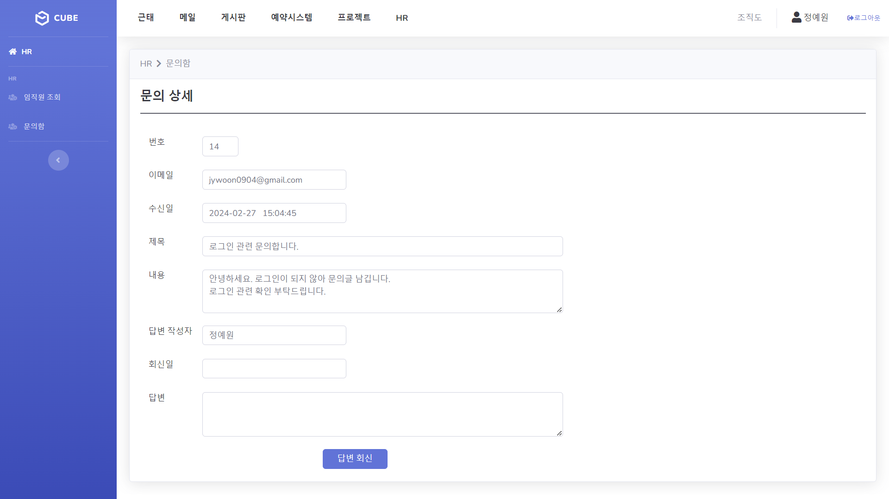
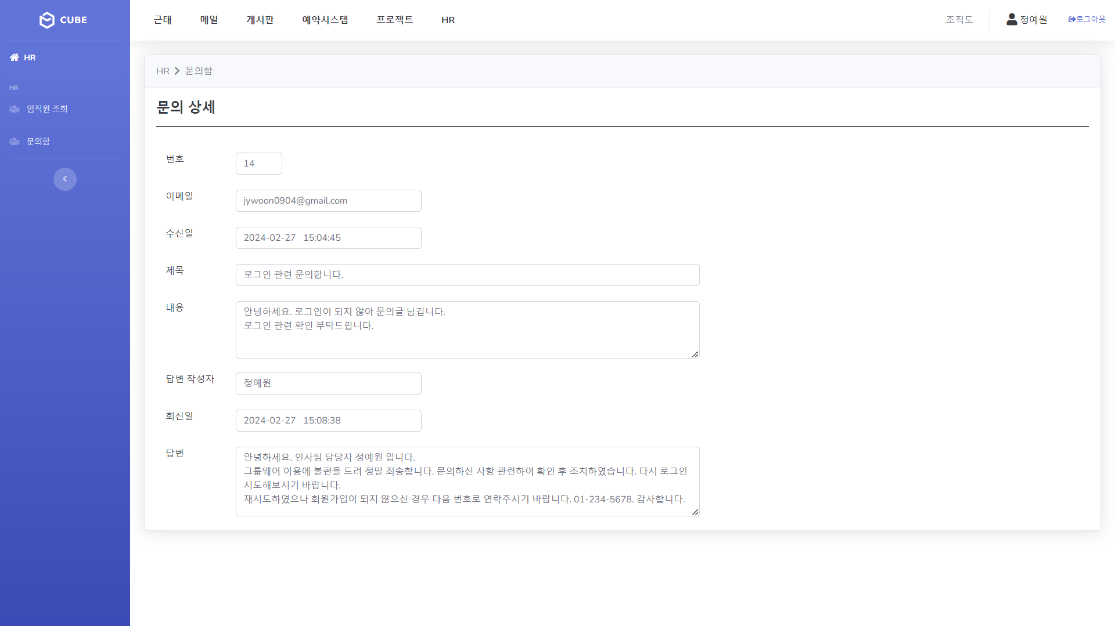
Part 2
프로젝트 상세
주요 기능 - HR : 문의 및 답변
<답변 회신 전>
<답변 회신 후>
ㆍ 비회원 및 모든 사용자 모두 문의 등록 가능
ㆍ 등록된 문의는 ‘HR > 문의함 > 문의 목록 > 문의 상세’ 에서 확인 가능
ㆍ 문의 상세 페이지에서 답변 작성 및 회신
ㆍ 문의 등록시 사용자가 기입한 이메일로 답변 메일 회신
Notes:
`

Slide 16
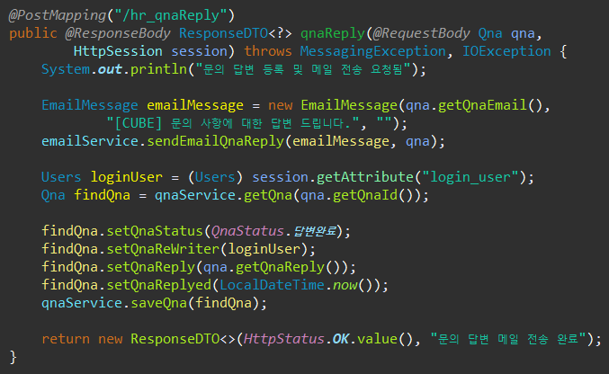
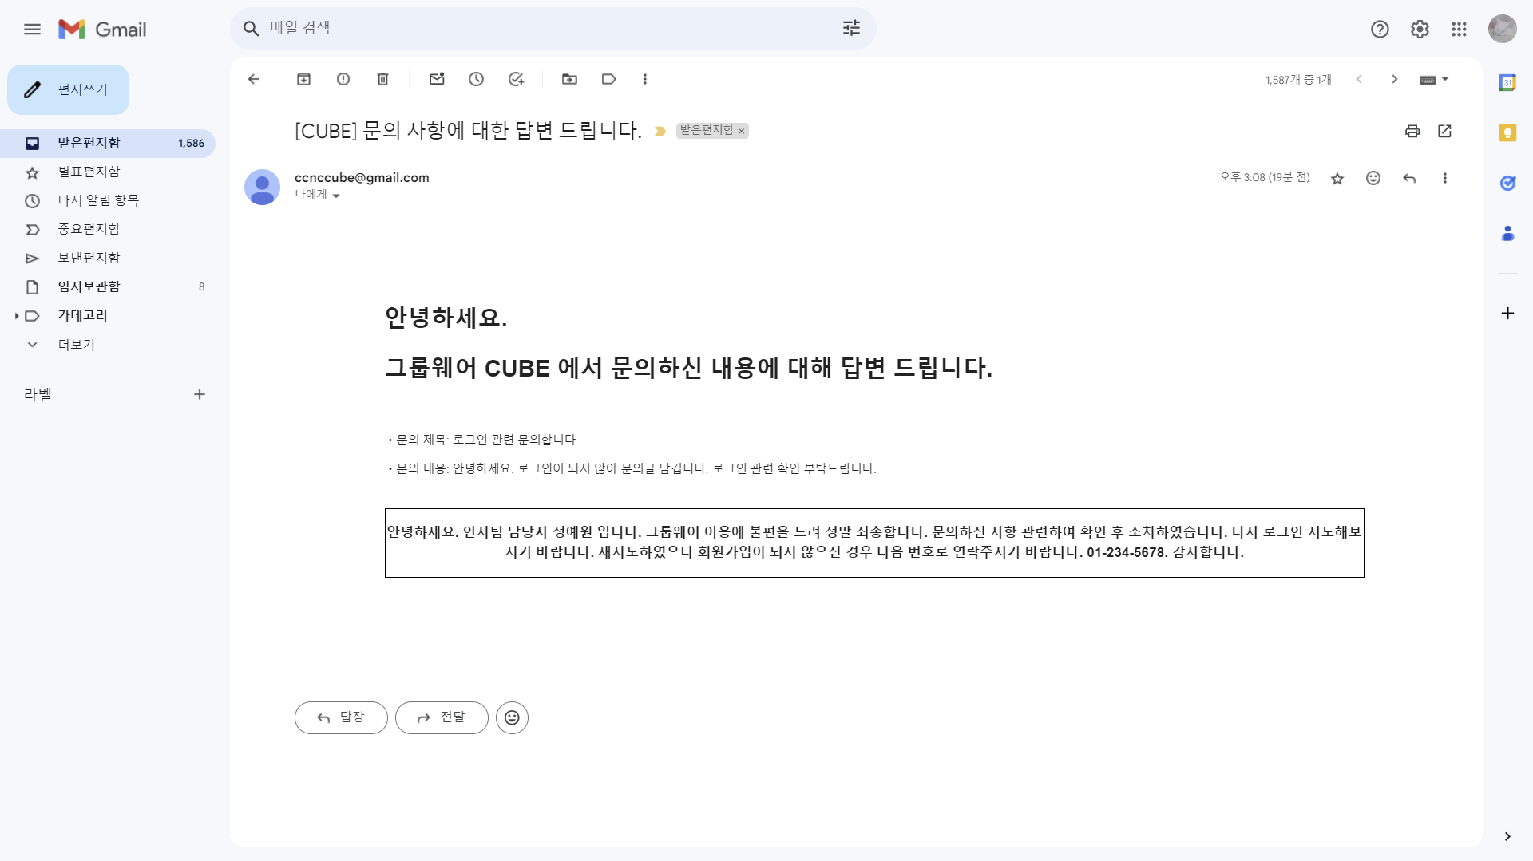
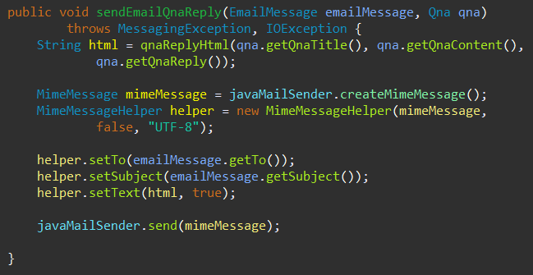
Part 2
프로젝트 상세
주요 기능 - HR : 문의 및 답변
HrController
<회신 메일>
EmailService
Notes:
`

Slide 17
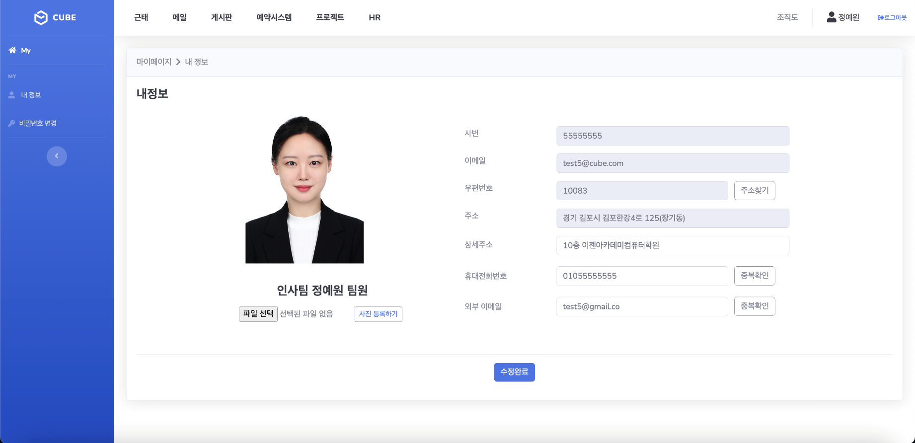
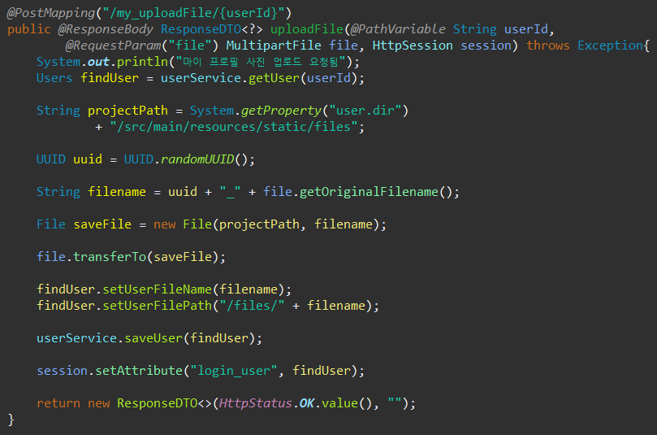
Part 2
프로젝트 상세
주요 기능 - 마이페이지
MyController
ㆍ 사용자 비밀번호 확인 후 ‘내정보’ 조회 가능
ㆍ 사용자 사진 등록
- 데이터베이스 내 사용자별 파일명 및 파일경로 저장
ㆍ 사용자 정보 수정
- 주소, 휴대전화번호, 외부 이메일, 비밀번호 값에 한해 수정 가능
Notes:
`

Slide 18
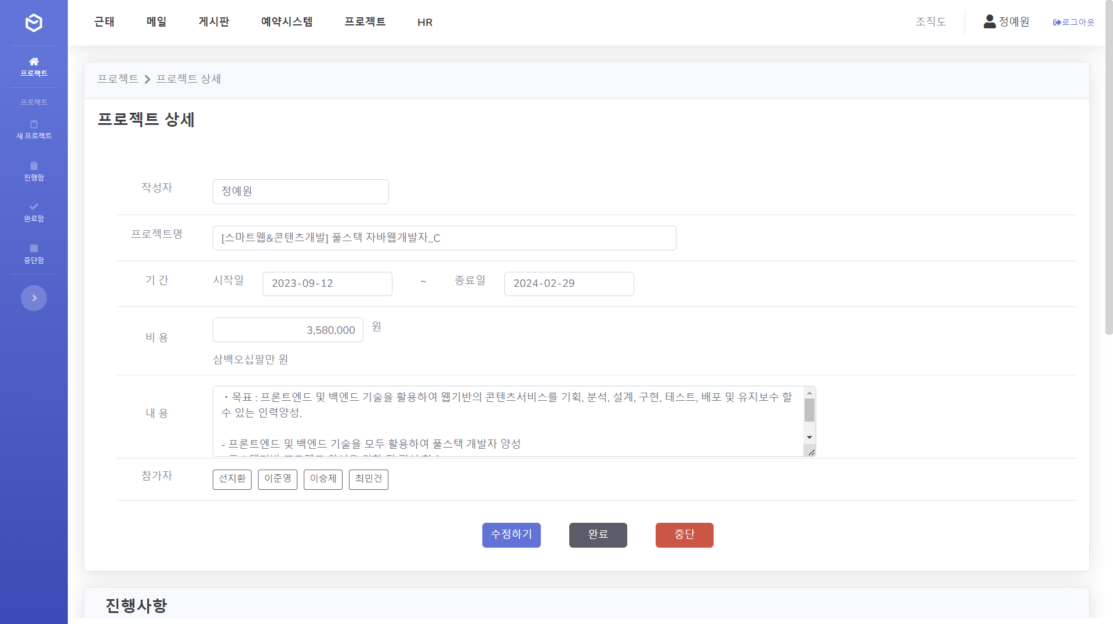
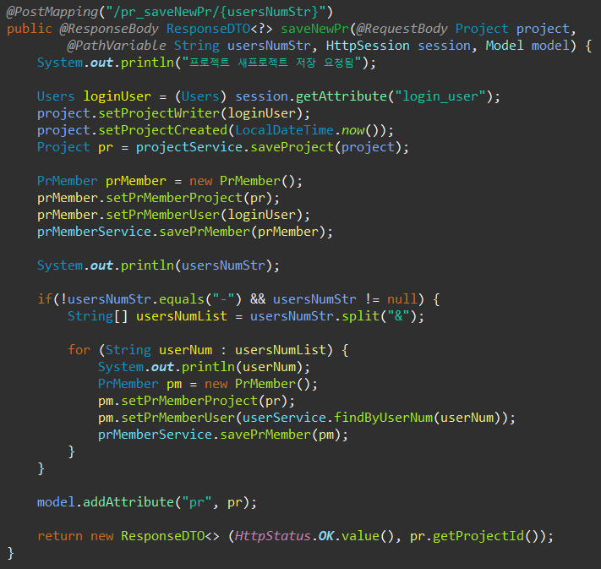
Part 2
프로젝트 상세
주요 기능 - 프로젝트
ProjectController
ㆍ 새프로젝트(업무) 등록 및 ‘진행중’ 프로젝트 수정 가능
ㆍ 사용자(임직원) 목록을 조회하여 참가자로 추가 가능
ㆍ 사용자가 작성자 또는 참가자로 등록된 프로젝트에 한해 조회 가능
ㆍ 프로젝트 상태를 ‘완료‘ 또는 ‘중단’으로 변경 가능
- ‘완료’ 또는 ‘중단‘ 프로젝트는 수정 불가
Notes:
`

Slide 19
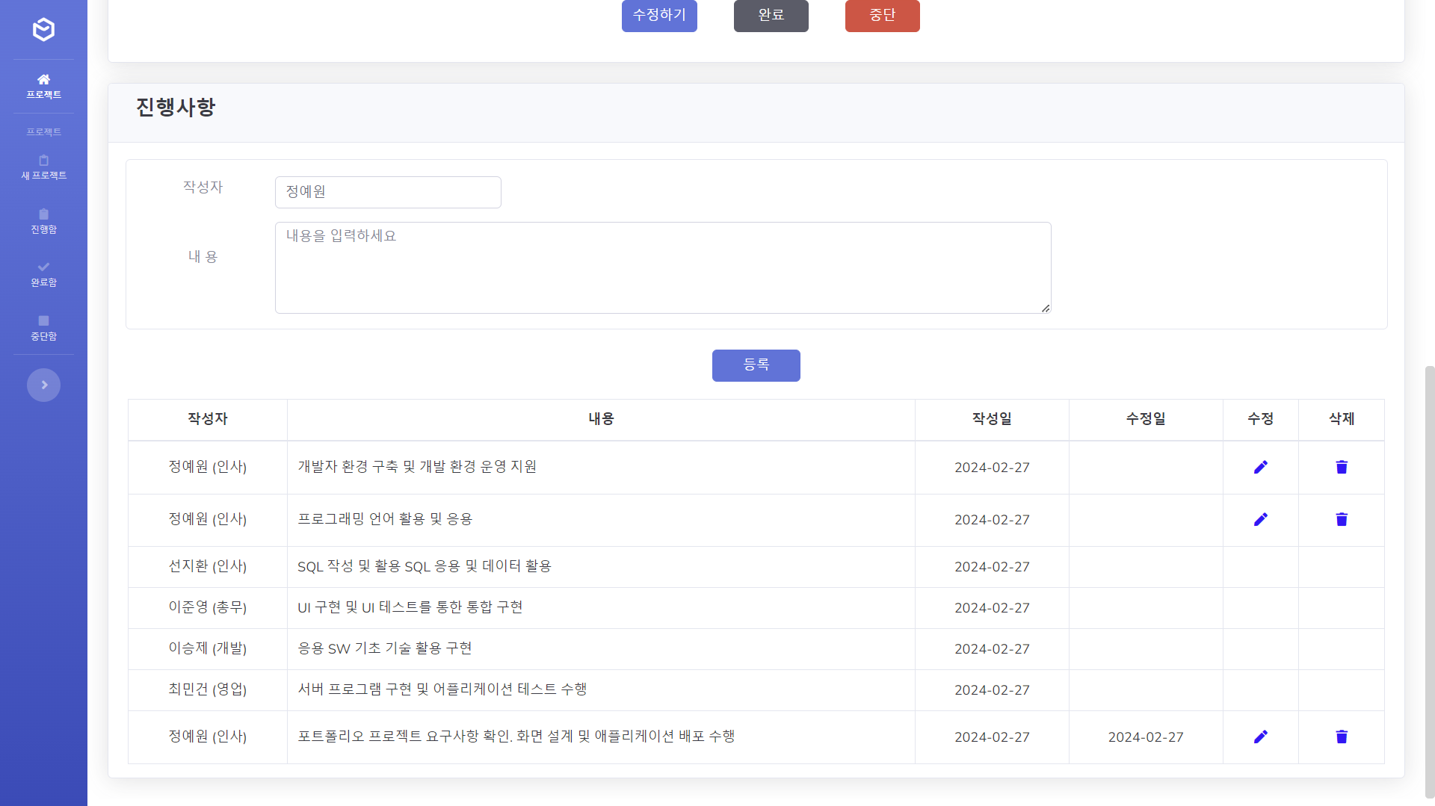
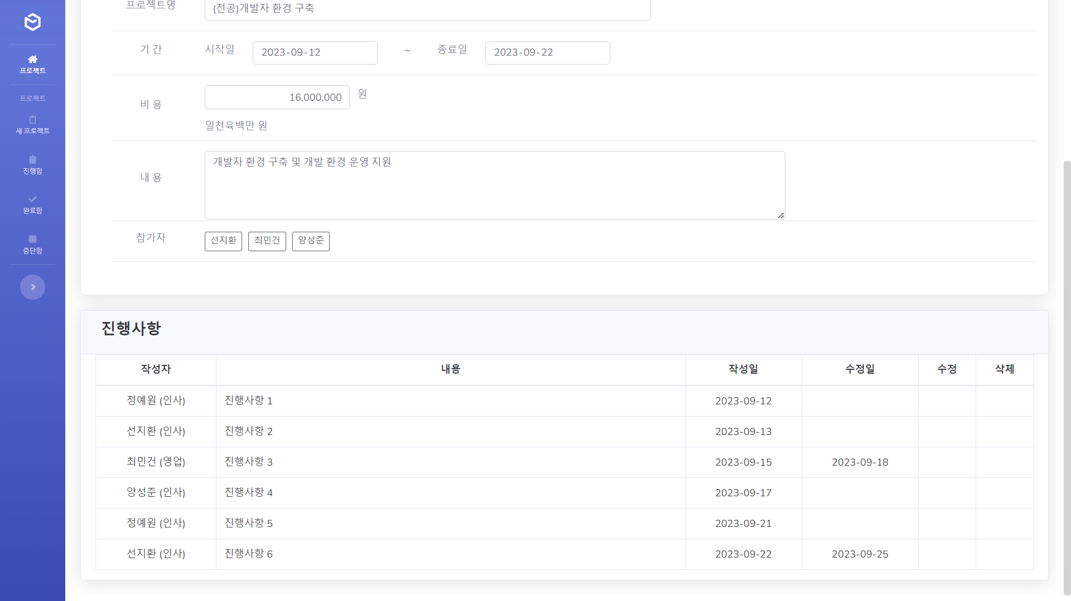
Part 2
프로젝트 상세
주요 기능 - 프로젝트
<진행중인 프로젝트>
<완료한 프로젝트>
ㆍ ‘진행중’ 프로젝트에 한해 진행사항 등록 가능
- ‘완료’ 또는 ‘중단‘ 프로젝트는 진행사항 등록 불가
ㆍ ‘진행중’ 프로젝트에 한해 진행사항 수정 및 삭제 가능
- 사용자 본인이 작성한 진행사항에 한함
- ‘완료’ 또는 ‘중단‘ 프로젝트는 진행사항 수정 및 삭제 불가
Notes:
`

Slide 20
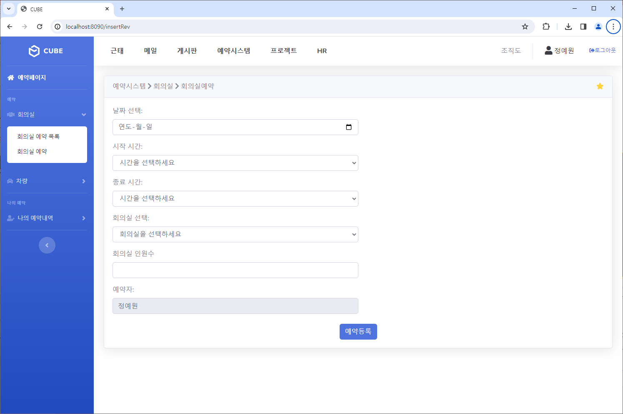
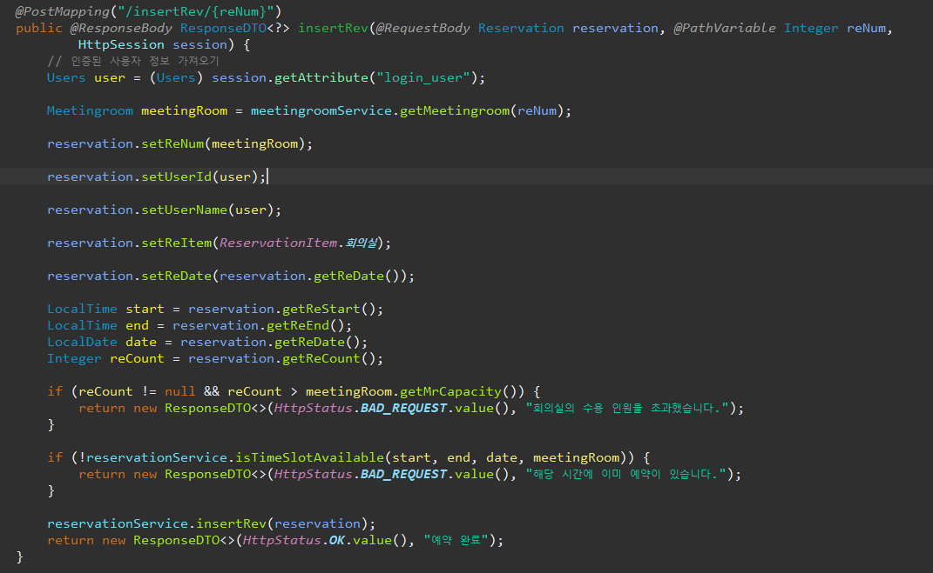

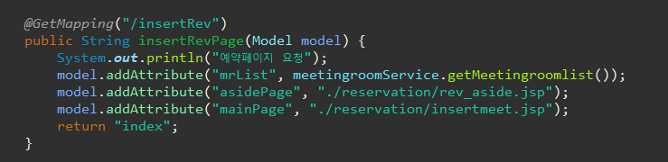
Part 2
프로젝트 상세
주요 기능 - 회의실 예약
ㆍ회의실 예약 기능 구현.
ㆍ예약시 날짜 시작/종료 시간의 중복검사를 통해 일정의 중복등록이 되지 않도록 기능 구현.

Slide 21
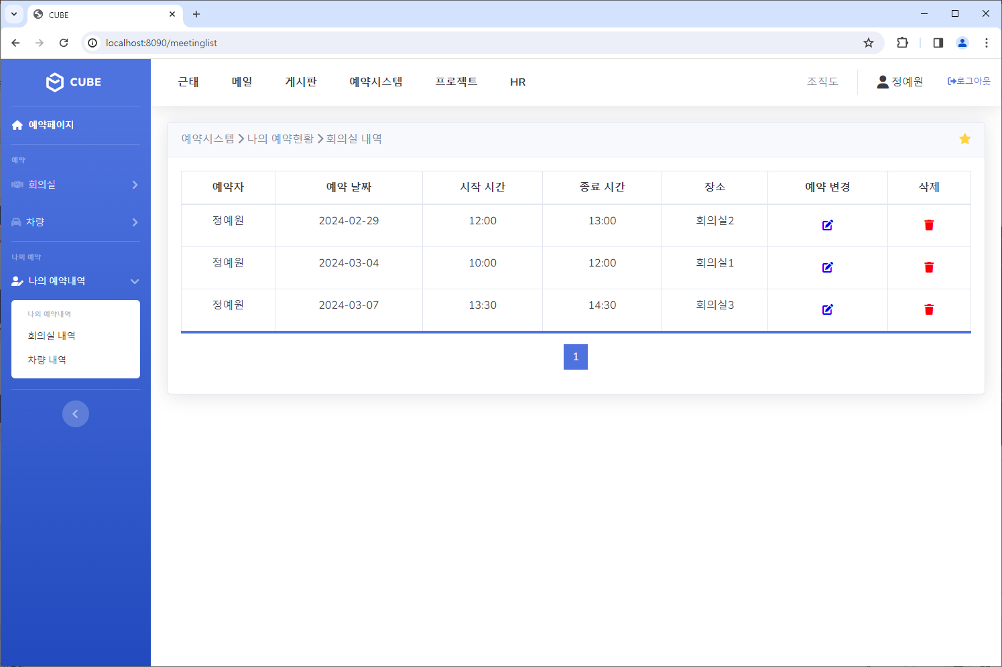
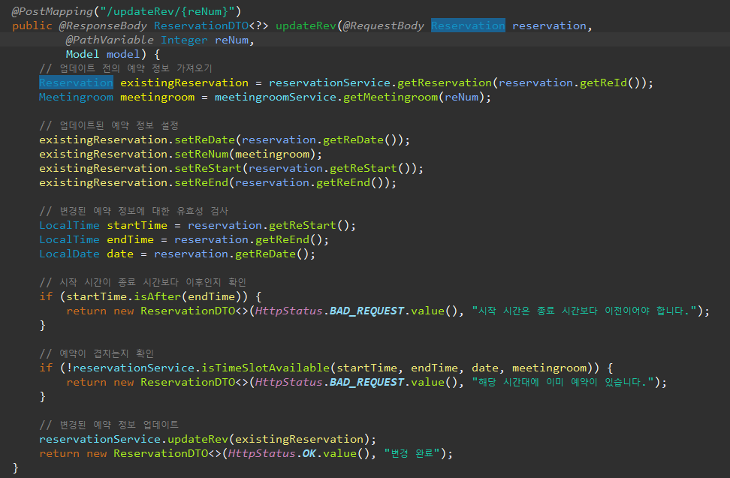
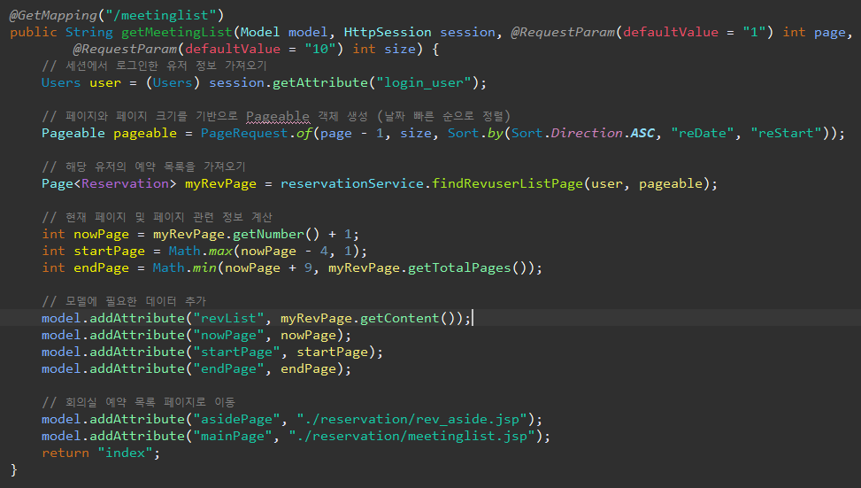
Part 2
프로젝트 상세
주요 기능 - 나의 예약 내역
ㆍ사용자 전용페이지 구현.
ㆍ사용자 전용페이지를 통해 사용자가 예약한 내역 조회.
ㆍ사용자 전용페이지에서 예약변경 및 취소 기능구현.

Slide 22
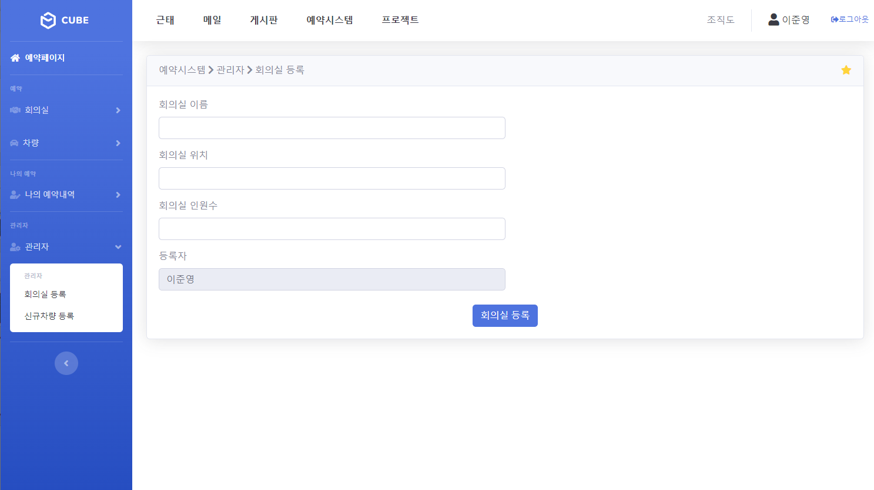
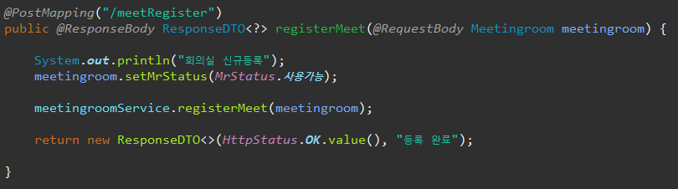
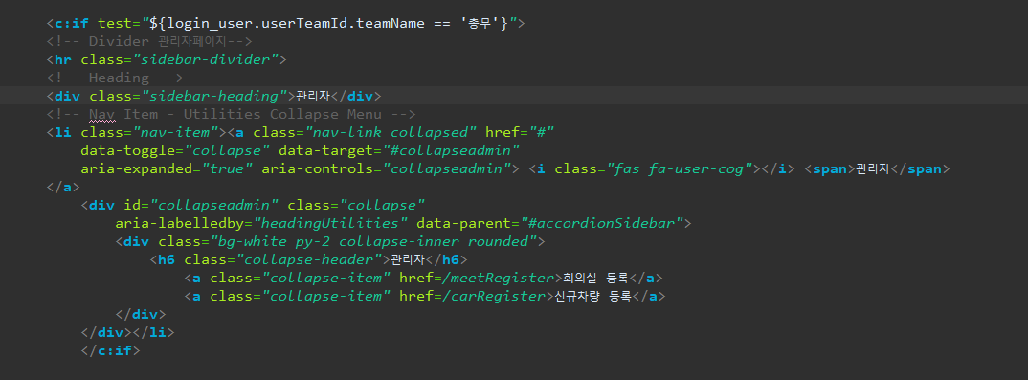
Part 2
프로젝트 상세
주요 기능 - 관리자
ㆍ관리자 전용 페이지 구현.
ㆍ사용자의 팀이 ‘총무‘인 유저에게만 관리자 페이지 활성화.
ㆍ총무팀 유저만 신규 자원 등록[회의실/차량] 기능구현.

Slide 23
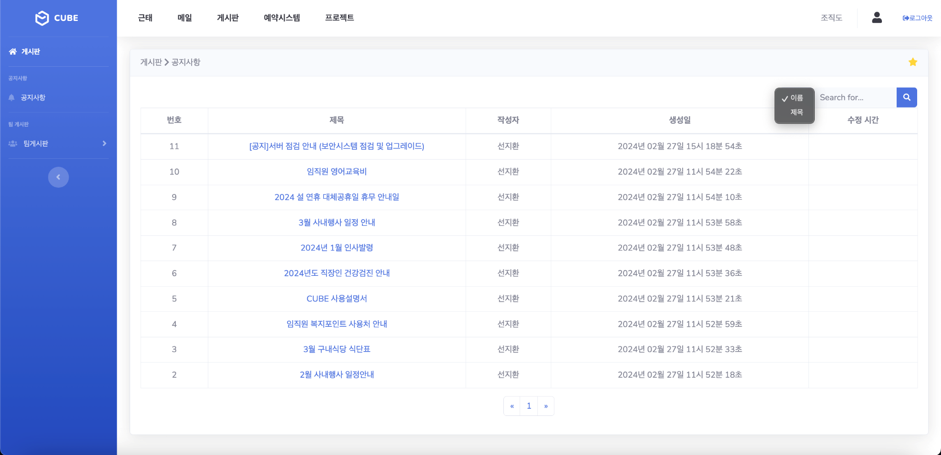
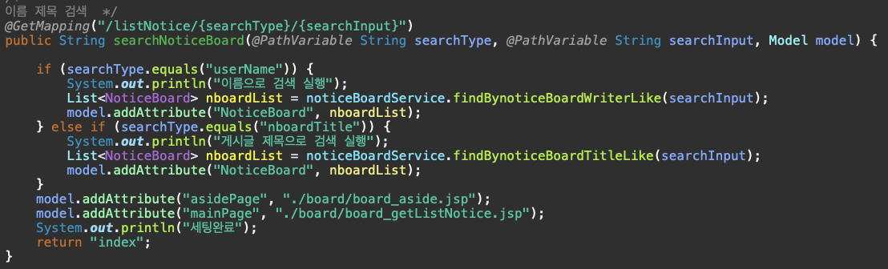
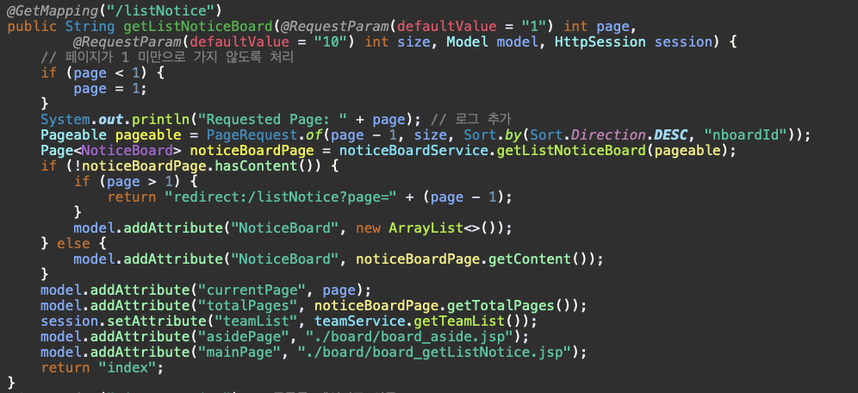
Part 2
프로젝트 상세
주요 기능 - 공지사항
ㆍ 사용자의 팀이 ‘인사’, ’관리자’인 경우에만 글 등록 가능
- 글 등록, 수정, 삭제
ㆍ 글 등록 전체 목록 조회
ㆍ 사용자 이름 또는 제목을 이용하여 사용자 검색

Slide 24
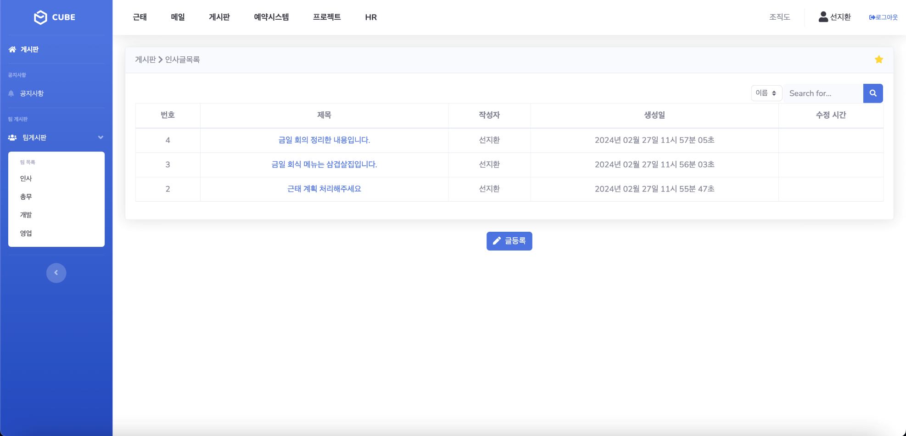
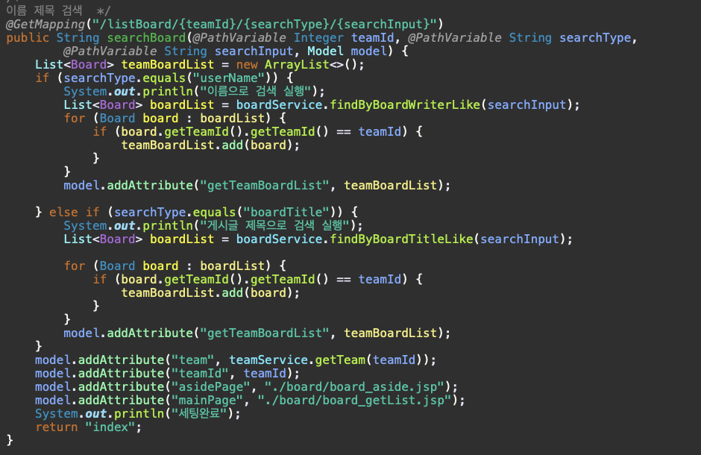
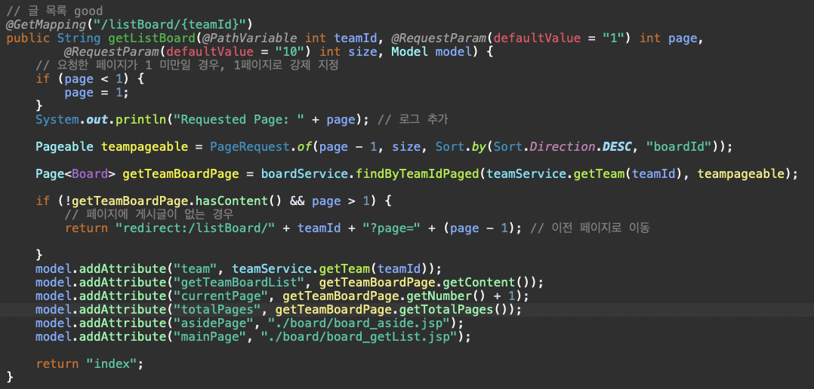
Part 2
프로젝트 상세
주요 기능 - 팀 게시판
ㆍ 사용자의 팀인 경우에만 글 및 댓글등록 가능
- 글 등록, 수정, 삭제 , 댓글
ㆍ 글 등록 전체 목록 조회
ㆍ 사용자 이름 또는 제목을 이용하여 사용자 검색

Slide 25
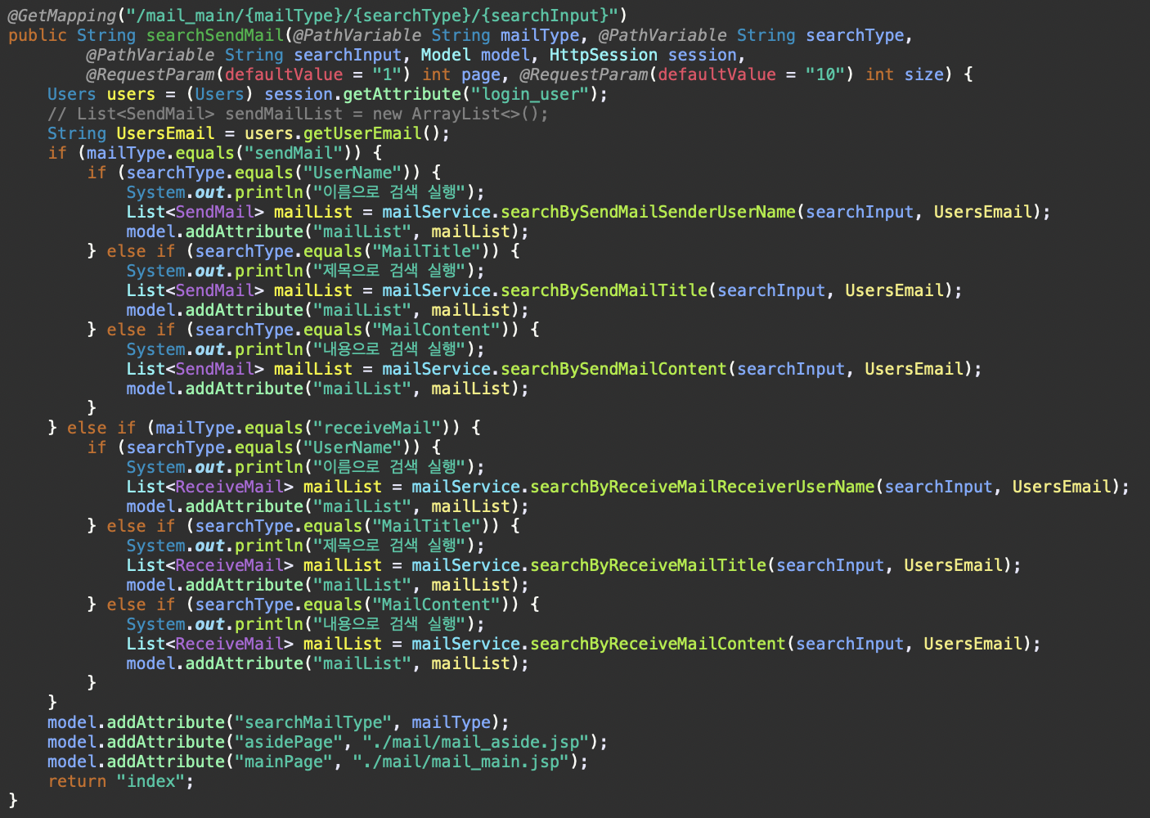
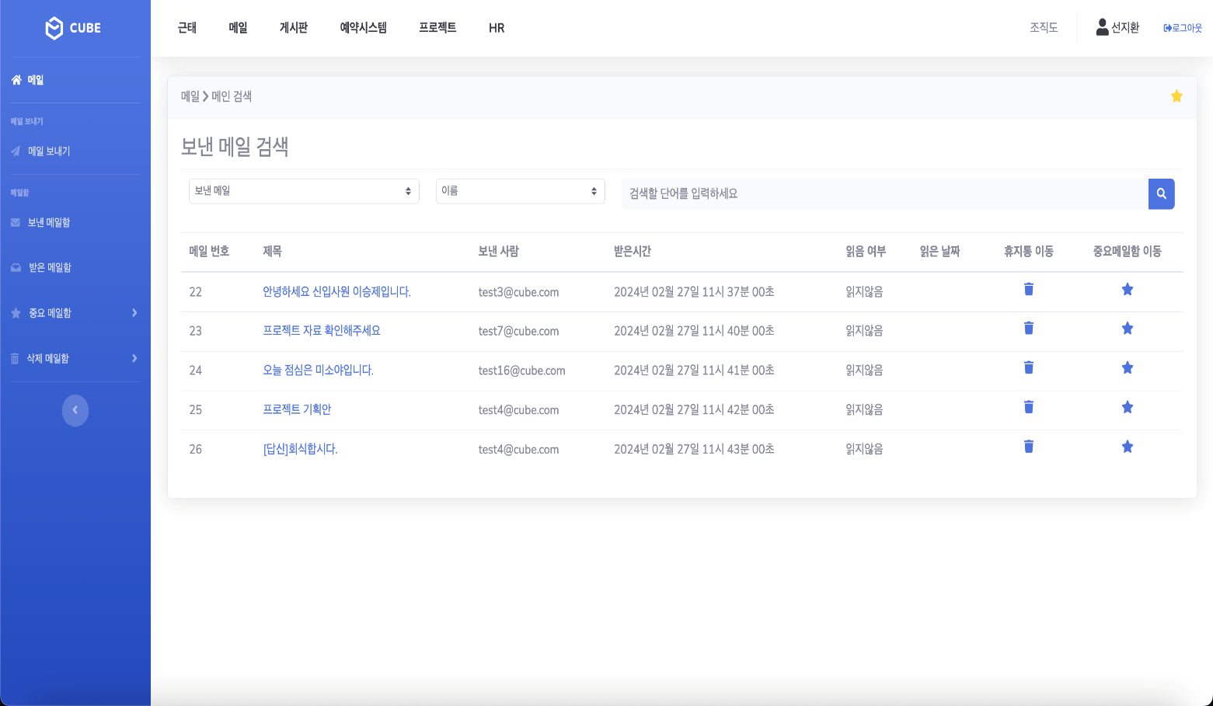
Part 2
프로젝트 상세
주요 기능 - 메일
ㆍ사용자 전체 메일 조회
ㆍ보낸 메일 받은 메일 선택
ㆍ이름, 제목, 내용 이용하여 메일 검색

Slide 26
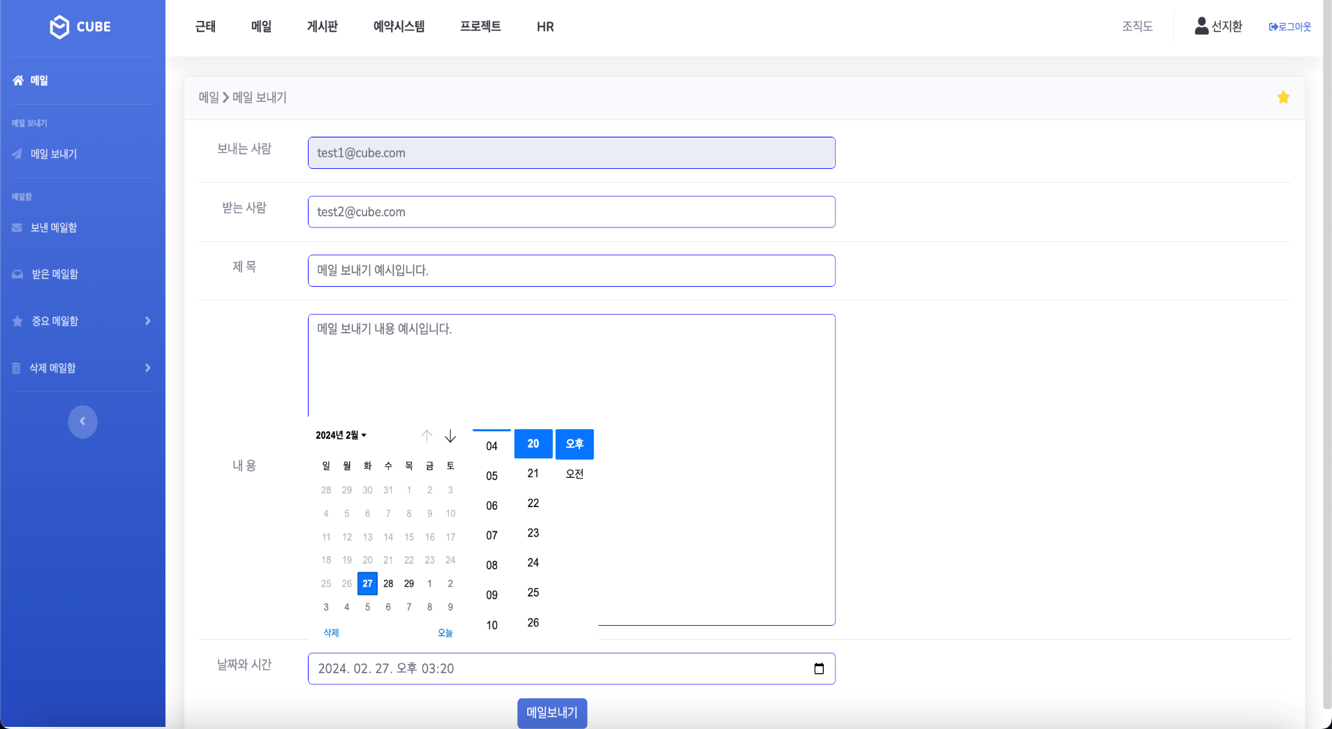
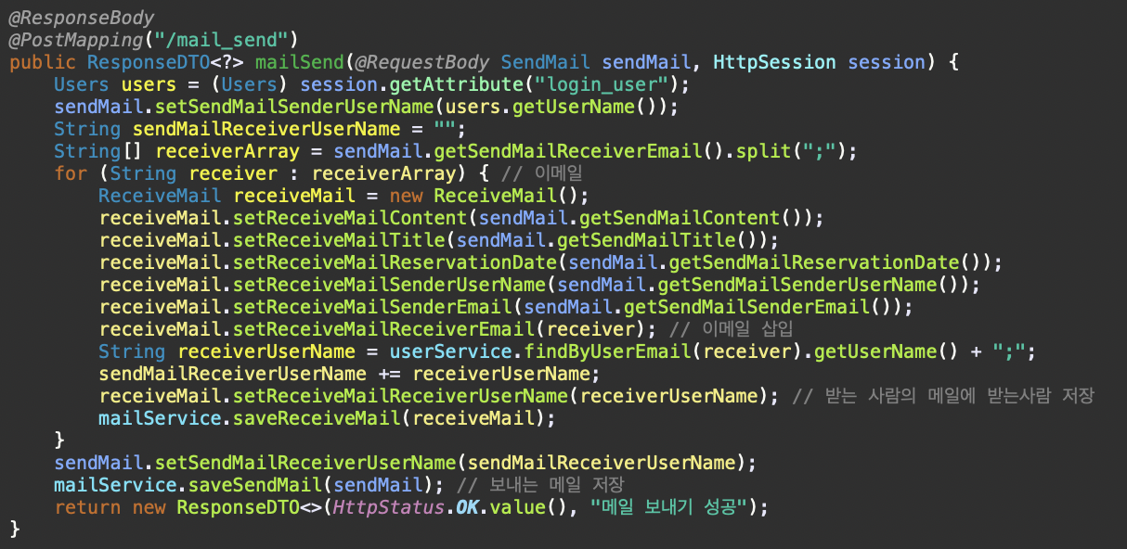
Part 2
프로젝트 상세
주요 기능 - 메일
ㆍ 보내는 사람 – 로그인한 사원 이메일
ㆍ 1:N 메일 (다중 메일 전송 기능)
ㆍ 예약 메일 전송 기능

Slide 27
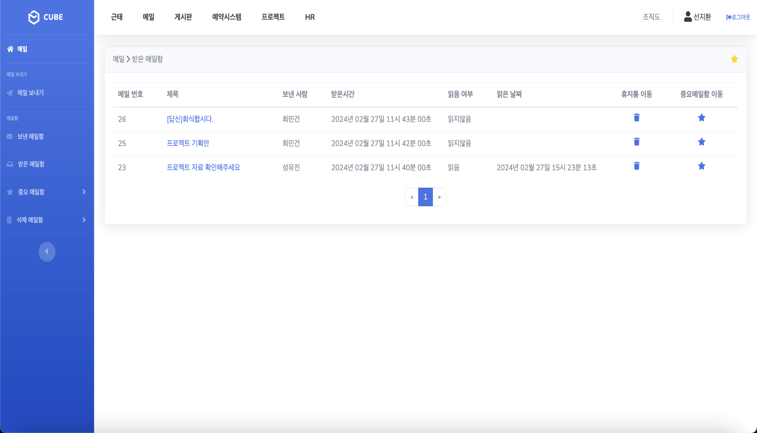
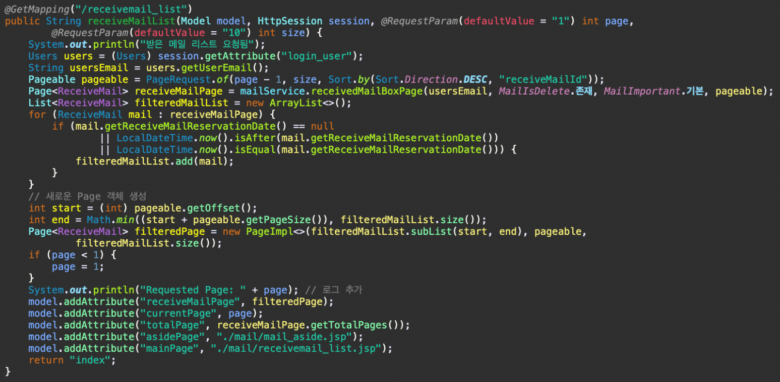
Part 2
프로젝트 상세
주요 기능 - 메일
ㆍ 받은 메일, 보낸 메일, 중요 메일, 삭제 메일 분리
ㆍ 메일 함 자유로운 분리 기능
ㆍ받은 메일 읽음 여부 및 읽은 날짜 표시 기능
ㆍ삭제 메일함 영구 삭제 및 복구 기능

Slide 28
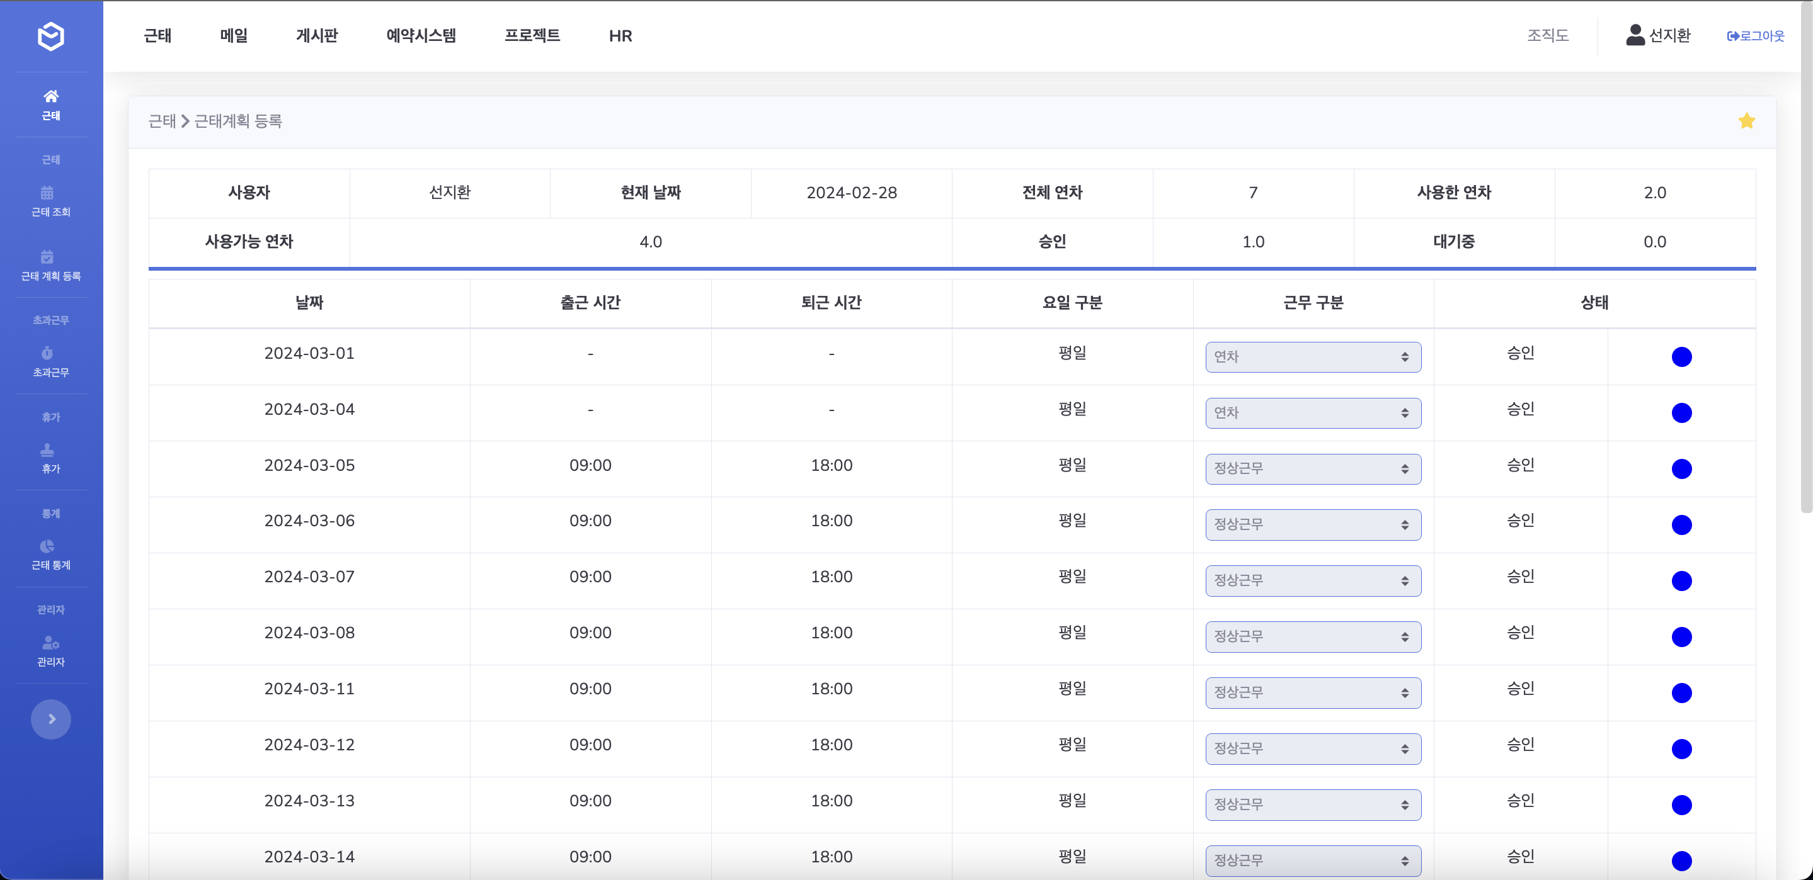
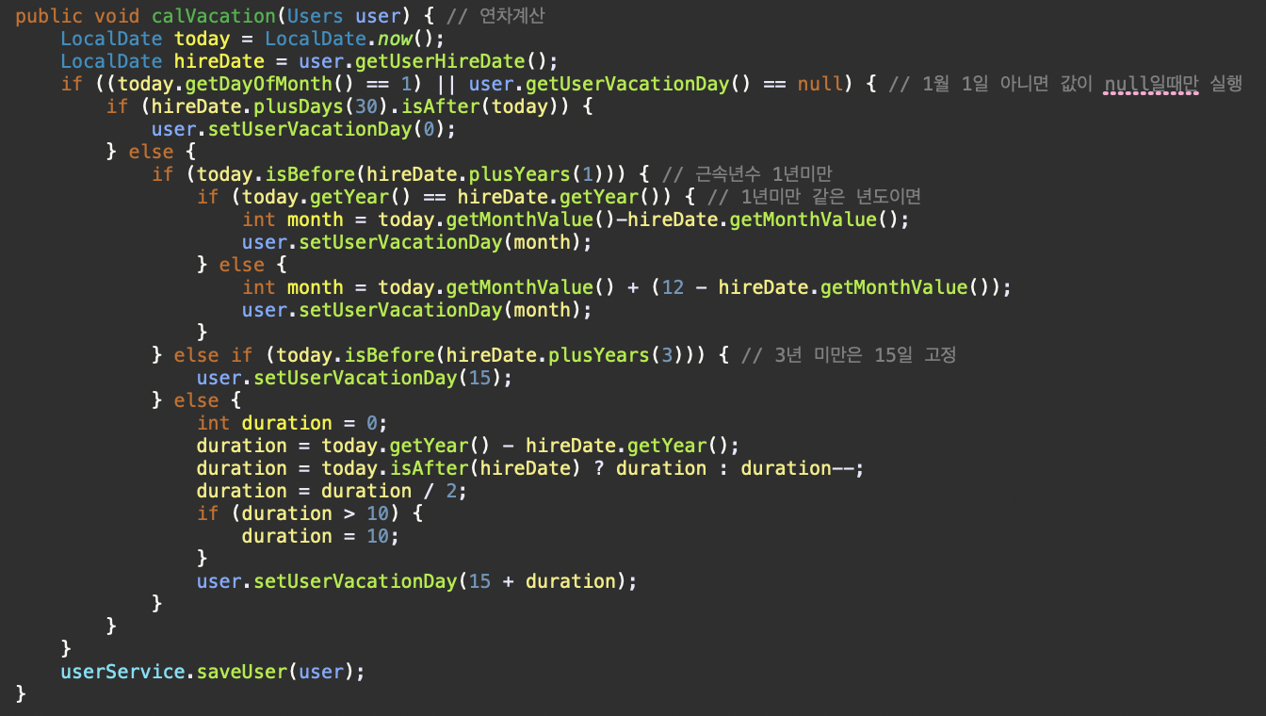
Part 2
프로젝트 상세
주요 기능 - 근태 : 근태 계획 등록
ㆍ접속한 사용자의 다음 달 근태 계획 등록 페이지
ㆍ사용자의 입사일에 따른 연차 부여
-남은 연차, 승인, 대기 중 연차 등 확인
ㆍ근태 계획 처리상태 확인
ㆍ로그인 시 다음 달 근태계획 미등록 상태 자동생성

Slide 29
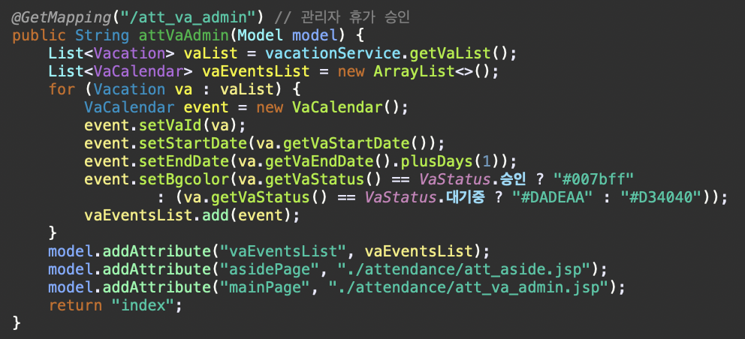



Part 2
프로젝트 상세
주요 기능 - 근태 : 휴가
ㆍ사용자가 휴가 시작일, 종료일 설정
- 연차, 공가, 반차, 휴가 사유 설정
ㆍ휴가 신청 내역에서 상세보기로 휴가 신청 내역 조회
- 휴가 신청 처리 상태 확인
ㆍ인사 담당자(인사팀)이 관리자 페이지에서 휴가 승인 및 반려
ㆍ근태 계획에 휴가 신청 내역 반영

Slide 30


Part 2
프로젝트 상세
주요 기능 - 근태 : 근태 계획 승인
ㆍ모든 사용자 근태 계획 월별로 조회
ㆍ사용자 검색 기능
ㆍ사용자 월별, 색 별로 처리 했는지 확인
ㆍ휴가 신청 상태와 연동

Slide 31



Part 2
프로젝트 상세
주요 기능 - 북마크
ㆍ페이지 별 북마크 등록 기능
ㆍ북마크 등록 시 북마크 이름 설정 기능
ㆍ메인페이지 사이드 바에서 북마크 조회 및 삭제 기능

Slide 32


Part 2
프로젝트 상세
주요 기능 - 메인페이지
ㆍ공지사항 미리보기
ㆍ사용자 팀 게시판 미리보기
ㆍ진행중인 프로젝트 미리보기
ㆍ사용자 팀 목록 조회
ㆍ메일함 미리보기
ㆍ근태 요약 차트 조회

Slide 33


Part 2
프로젝트 상세
주요 기능 - 조직도
ㆍ모든 페이지에서 조직도 호출 기능
ㆍ팀별 / 개인별 정보조회 기능
ㆍ사내 이메일, 외부 이메일 연결

Slide 34
Part 2
프로젝트 상세
데이터베이스
USERS | 데이터 타입 | 제약조건 | 비고 | 키
USER_ID | VARCHAR(20) |  | 사용자 아이디 | 기본키
USER_PW | VARCHAR(20) | NOT NULL | 사용자 패스워드
USER_NUM | VARCHAR(8) | NOT NULL, UNIQUE | 사용자 사번
USER_NAME | VARCHAR(20) | NOT NULL | 사용자 이름
USER_GENDER | ENUM | NOT NULL | 사용자 성별
USER_ZIPCODE | VARCHAR(5) | NOT NULL | 사용자 주소 우편번호
USER_ADDR | VARCHAR(100) | NOT NULL | 사용자 주소
USER_ADDRDATEAIL | VARCHAR(30) | NOT NULL | 사용자 상세 주소
USER_MOBILE | VARCHAR(11) | NOT NULL, UNIQUE | 사용자 핸드폰 번호
USER_EMAIL | VARCHAR(30) | NOT NULL, UNIQUE | 사용자 내부 이메일
USER_EMAIL_EX | VARCHAR(30) | NOT NULL, UNIQUE | 사용자 외부 이메일
USER_TEAM_ID | INT |  | 사용자 팀 | 외래키
USER_STATUS | ENUM | NOT NULL | 사용자 활성화 상태
USER_ROLE | ENUM | NOT NULL | 사용자 관리자 구분
USER_POSITION | ENUM | NOT NULL | 사용자 직책 구분
USER_HIRE_DATE | DATE | NOT NULL | 사용자 입사일
USER_FILE_NAME | VARCHAR |  | 사용자 프로필 사진 이름
USER_FILE_PATH | VARCHAR |  | 사용자 프로필 사진 경로
USER_VACATION_DAY | INT |  | 사용자 부여 연차
USER_REMAIN_VACATION | DOUBLE |  | 사용자 잔여 연차
CAR | 데이터 타입 | 제약조건 | 비고 | 키
CAR_ID | INT |  | 차량 아이디 | 기본키
CAR_NUM | VARCHAR |  | 차량 번호
CAR_NAME | VARCHAR |  | 차량 이름
CAR_CAPACITY | INT |  | 차량 탑승가능인원
CAR_STATUS | ENUM |  | 차량 상태

Slide 35
Part 2
프로젝트 상세
데이터베이스
BOOKMARK | 데이터 타입 | 제약조건 | 비고 | 키
BOOKMARK_ID | INT |  | 북마크 아이디 | 기본키
USER_ID | VARCHAR(20) | NOT NULL | 사용자 아이디 | 외래키
BOOKMARK_NAME | VARCHAR | NOT NULL | 북마크 이름
BOOKMARK_PATH | VARCHAR | NOT NULL | 북마크 경로(URL)
NOTICEBOARD | 데이터 타입 | 제약조건 | 비고 | 키
N_BOARD_ID | INT |  | 공지사항 아이디 | 기본키
N_BOARD_TITLE | VARCHAR | NOT NULL | 공지사항 제목
N_BOARD_WRITER | VARCHAR | NOT NULL | 공지사항 작성자 | 외래키
N_BOARD_CONTENT | VARCHAR | NOT NULL | 공지사항 내용
N_BOARD_CREATED | DATETIME | NOT NULL | 공지사항 작성날짜, 시간
N_BOARD_UPDATED | DATETIME |  | 공지사항 업데이트 날짜, 시간
N_BOARD_FILE | TINYBLOB |  | 공지사항 파일 첨부
BOARD | 데이터 타입 | 제약조건 | 비고 | 키
BOARD_ID | INT |  | 팀게시판 아이디 | 기본키
TEAM_ID | INT | NOT NULL | 팀 아이디 | 외래키
BOARD_TITLE | VARCHAR | NOT NULL | 팀게시판 제목
BOARD_WRITER | VARCHAR | NOT NULL | 팀게시판 작성자 | 외래키
BOARD_CONTENT | VARCHAR | NOT NULL | 팀게시판 내용
BOARD_CREATED | DATETIME | NOT NULL | 팀게시판 작성 날짜, 시간
BOARD_UPDATED | DATETIME |  | 팀게시판 업데이트 날짜, 시간
BOARD_FILE | TINYBLOB |  | 팀 게시판 파일 첨부
PR_MEMBER | 데이터 타입 | 제약조건 | 비고 | 키
PR_MEMBER_ID | INT |  | 프로젝트 멤버 아이디 | 기본키
PR_MEMBER_PROJECT | INT | NOT NULL | 프로젝트 아이디 | 외래키
PR_MEMBER_USER | VARCHAR | NOT NULL | 프로젝트 사용자 아이디 | 외래키

Slide 36
Part 2
프로젝트 상세
데이터베이스
QNA | 데이터 타입 | 제약조건 | 비고 | 키
QNA_ID | INT |  | 문의 아이디 | 기본키
QNA_EMAIL | VARCHAR | NOT NULL | 문의 이메일
QNA_TITLE | VARCHAR | NOT NULL | 문의 제목
QNA_CONTENT | VARCHAR | NOT NULL | 문의 내용
QNA_STATUS | ENUM | NOT NULL | 문의 상태
QNA_REWRITER | VARCHAR |  | 문의 답신자 | 외래키
QNA_REPLY | VARCHAR |  | 문의 답신 내용
QNA_CREATED | DATETIME |  | 문의 작성 시간
QNA_UPDATED | DATETIME |  | 문의 수정 시간
PROJECT | 데이터 타입 | 제약조건 | 비고 | 키
PROJECT_ID | INT |  | 프로젝트 아이디 | 기본키
PROJECT_WRITER | VARCHAR | NOT NULL | 프로젝트 생성자 | 외래키
PROJECT_TITLE | VARCHAR | NOT NULL | 프로젝트 제목
PROJECT_CONTENT | VARCHAR | NOT NULL | 프로젝트 내용
PROJECT_COST | INT |  | 프로젝트 비용
PROJECT_START_DATE | DATE | NOT NULL | 프로젝트 시작 날짜
PROJECT_END_DATE | DATE |  | 프로젝트 종료 날짜
PROJECT_CREATED | DATETIME | NOT NULL | 프로젝트 생성 날짜, 시간
PROJECT_UPDATED | DATETIME |  | 프로젝트 수정 날짜, 시간
PROJECT_STATUS | ENUM |  | 프로젝트 상태
TEAM | 데이터 타입 | 제약조건 | 비고 | 키
TEAM_ID | INT |  | 팀 아이디 | 기본키
TEAM_NAME | VARCHAR(20) | NOT NULL | 팀 이름

Slide 37
Part 2
프로젝트 상세
데이터베이스
SENDMAIL | 데이터 타입 | 제약조건 | 비고 | 키
SENDMAIL_ID | INT |  | 보낸 메일의 아이디 | 기본키
SENDMAIL_SENDER_EMAIL | VARCHAR | NOT NULL | 보낸 메일의 보낸 사용자 이메일 | 외래키
SENDMAIL_RECEIVER_EMAIL | VARCHAR | NOT NULL | 보낸 메일의 받은 사용장 이메일 | 외래키
SENDMAIL_TITLE | VARCHAR | NOT NULL | 보낸 메일의 제목
SENDMAIL_CONTENT | VARCHAR | NOT NULL | 보낸 메일의 내용
SENDMAIL_SENDERUSERNAME | VARCHAR | NOT NULL | 보낸 메일의 보낸 사용자 이름
SENDMAIL_RECEIVERUSERNAME | VARCHAR | NOT NULL | 보낸 메일의 받은 사용자 이름
SENDMAIL_FILE | TIMYBLOB |  | 보낸 메일의 파일
SENDMAIL_RESERVATION_DATE | DATETIME |  | 보낸 메일의 예약 발송 날짜, 시간
SENDMAIL_READ_DATE | DATETIME |  | 보낸 메일의 읽음 날짜, 시간
SENDMAIL_ISDELETE | ENUM |  | 보낸 메일의 삭제 상태
SENDMAIL_IMPORTANT | ENUM |  | 보낸 메일의 중요 상태
RECEIVEMAIL | 데이터 타입 | 제약조건 | 비고 | 키
RECEIVEMAIL_ID | INT |  | 받은 메일 아이디 | 기본키
RECEIVEMAIL_SENDER_EMAIL | VARCHAR | NOT NULL | 보낸 사용자의 이메일 | 외래키
RECEIVEMAIL_RECEIVER_EMAIL | VARCHAR | NOT NULL | 받은 사람의 이메일 | 외래키
RECEIVEMAIL_TITLE | VARCHAR | NOT NULL | 받은 메일 제목
RECEIVEMAIL_CONTENT | VARCHAR | NOT NULL | 받은 메일 내용
RECEIVEMAIL_SENDERUSERNAME | VARCHAR | NOT NULL | 보낸 사용자의 이름
RECEIVEMAIL_RECEIVERUSERNAME | VARCHAR |  | 받은 사용자의 이름
RECEIVEMAIL_FILE | TINYBLOB | NOT NULL | 받은 메일의 파일첨부
RECEIVEMAIL_READ_DATE | DATETIME | NOT NULL | 받은 메일 읽은 날짜, 시간
RECEIVEMAIL_RESERVATION_DATE | DATETIME |  | 받은 메일 예약 발송 날짜, 시간
RECEIVEMAIL_ISDELETE | ENUM |  | 받은 메일의 삭제 상태
RECEIVEMAIL_IMPORTANT | ENUM |  | 받은 메일의 중요 상태
RECEIVEMAIL_READ_STATUS | ENUM |  | 받은 메일의 읽음 상태

Slide 38
Part 2
프로젝트 상세
데이터베이스
PR_PROGRESS | 데이터 타입 | 제약조건 | 비고 | 키
PR_PROGRESS_ID | INT |  | 프로젝트 진행사항 아이디 | 기본키
PR_PROGRESS_PROJECT | INT | NOT NULL | 프로젝트 아이디
PR_PROGRSS_WRITER | VARCHAR | NOT NULL | 프로젝트 진행사항 작성자 | 외래키
PR_PROGRESS_CONTENT | VARCHAR | NOT NULL | 프로젝트 진행사항 내용
PR_PROGRESS_CREATED | DATETIME | NOT NULL | 프로젝트 진행사항 작성 날짜, 시간
PR_PROGRESS_UPDATED | DATETIME |  | 프로젝트 진행사항 업데이트 날짜, 시간
RESERVATION | 데이터 타입 | 제약조건 | 비고 | 키
RE_ID | INT |  | 예약시스템 아이디 | 기본키
RE_ITEM | ENUM | NOT NULL | 예약시스템 구분
RE_NUM | INT |  | 예약시스템 회의실 아이디
RE_COUNT | INT |  | 예약시스템 사용 인원
USER_ID | VARCHAR | NOT NULL | 사용자 아이디 | 외래키
USER_NAME | VARCHAR | NOT NULL | 사용자 이름 | 외래키
RE_CREATED | DATETIME | NOT NULL | 예약시스템 작성 날짜, 시간
RE_DATE | DATE |  | 예약 시스템 예약 날짜
RE_START | TIME |  | 예약 시스템 예약 시작 시간
RE_END | TIME |  | 예약 시스템 예약 종료 시간
MEETINGROOM | 데이터 타입 | 제약조건 | 비고 | 키
MR_ID | INT |  | 회의실 아이디 | 기본키
MR_NAME | VARCHAR |  | 회의실 이름
MR_LOCATION | VARCHAR |  | 회의실 위치
MR_CAPACITY | INT |  | 회의실 수용가능인원
MR_STATUS | ENUM |  | 회의실 상태

Slide 39
Part 2
프로젝트 상세
데이터베이스
ATTENDANCE | 데이터 타입 | 제약조건 | 비고 | 키
ATT_ID | INT |  | 근태 아이디 | 기본키
USER_ID | VARCHAR | NOT NULL | 사용자 아이디 | 외래키
ATT_DATE | DATE | NOT NULL | 근태 날짜
ATT_START | TIME |  | 출근 시각
ATT_END | TIME |  | 퇴근 시각
ATT_ISWEEKEND | ENUM | NOT NULL | 평일, 주말 구분
ATT_TYPE | ENUM | NOT NULL | 근무 구분
ATT_DES | VARCHAR |  | 근태 특이사항 설명
ATT_OT_START | TIME |  | 초과근무 시작 시각
ATT_OT_END | TIME |  | 초과근무 종료 시각
ATT_OT_TIME | VARCHAR |  | 초과근무 시간
ATT_OT_DES | VARCHAR |  | 초과근무 신청 사유
ATT_STATUS | ENUM | NOT NULL | 근태 상태
CARRESERVATION | 데이터 타입 | 제약조건 | 비고 | 키
CRE_ID | INT |  | 차량예약시스템 아이디 | 기본키
CRE_ITEM | ENUM | NOT NULL | 차량예약시스템 구분
CRE_NUM | INT |  | 차량예약시스템 차량 아이디
CRE_COUNT | INT |  | 차량예약시스템 탑승 인원
USER_ID | VARCHAR | NOT NULL | 사용자 아이디 | 외래키
USER_NAME | VARCHAR | NOT NULL | 사용자 이름 | 외래키
CRE_CREATED | DATETIME | NOT NULL | 차량예약시스템 작성 날짜, 시간
CRE_DATE | DATE |  | 차량예약 시스템 예약 날짜
CRE_START | TIME |  | 차량예약 시스템 예약 시작 시간
CRE_END | TIME |  | 차량예약 시스템 예약 종료 시간

Slide 40
Part 2
프로젝트 상세
데이터베이스
ATTENDANCEPLAN | 데이터 타입 | 제약조건 | 비고 | 키
AP_ID | INT |  | 근태계획 아이디 | 기본키
USER_ID | VARCHAR | NOT NULL | 근태계획 사용자 | 외래키
AP_DATE | DATE | NOT NULL | 근태계획 날짜
AP_START | TIME |  | 근태계획 출근 시각
AP_END | TIME |  | 근태계획 퇴근 시각
AP_ISWEEKEND | ENUM | NOT NULL | 근태 계획 평일, 주말 구분
AP_TYPE | ENUM | NOT NULL | 근태계획 구분
AP_STATUS | ENUM | NOT NULL | 근태계획 상태
VACATION_APPROVE | BOOLEAN | NOT NULL | 휴가승인 상태
VACATION | 데이터 타입 | 제약조건 | 비고 | 키
VA_ID | INT |  | 휴가 아이디 | 기본키
USER_ID | VARCHAR | NOT NULL | 휴가 신청자 | 외래키
VA_STARTDATE | DATE | NOT NULL | 휴가 시작 날짜
VA_ENDDATE | DATE | NOT NULL | 휴가 종료 날짜
VA_STATUS | ENUM | NOT NULL | 휴가 상태
VA_DES | VARCHAR | NOT NULL | 휴가 사유
VA_TYPE | VARCHAR | NOT NULL | 휴가 구분
COMMENT | 데이터 타입 | 제약조건 | 비고 | 키
COMMENT_ID | INT |  | 댓글 아이디 | 기본키
BOARD_ID | INT | NOT NULL | 게시글 아이디 | 외래키
COMMENT_WRITER | VARCHAR | NOT NULL | 댓글 작성자 | 외래키
COMMENT_CONTENT | VARCHAR | NOT NULL | 댓글 내용
COMMENT_CREATED | DATETIME | NOT NULL | 댓글 작성시간

Slide 41
C
U
시연

Slide 42
C
U
소감

Slide 43

팀
CCNC
프로젝트
CUBE
소감
CCNC
고생하셨습니다.
소감
★ 팀 CCNC 최고
팀원끼리 서로 같은 목표를 두고 협업하는 일이 즐거웠고, 프로젝트에 다같이 몰입하고 집중할 수 있는 환경이 좋았습니다. 팀원 모두 프로젝트를 위해 많은 노력을 해주고 또 그에 맞는 결과를 내주어서 팀 프로젝트를 하며 많이 배웠던 것 같습니다.
선지환
프로젝트를 참여하면서 기획대로 기능들을 구현할 수 있을지 걱정이 많았지만,
팀원들의 도움을 받으며 끝내 만들었을 때 성취감을 느꼈고, 이번 프로젝트는 목표를 설정하고 노력을 통해 그 목표를 달성한 소중한 경험이었습니다.
이승제
팀이 하나의 목표를 가지고 프로젝트를 수행함에 있어 의사소통이 가장 중요하다고 생각했습니다. 각자 생각이 모두 다른 상황에서 의사소통의 부재는 본인이 원하던 것과 차이가 있는 결과물이 나오게 되는 원인이 되었습니다. 이번 프로젝트를 경험삼아 다음 프로젝트에는 원활한 의사소통과 공감을 통해 좀 더 완벽한 프로젝트가 될 수 있도록 노력하겠습니다.
이준영
이번 프로젝트에 참여하면서 가장 크게 느낀 두가지는 재미와 성취감입니다.
코드 작성을 통해 웹에서 작동하는 다양한 기능을 만드는 것이 재미있었습니다. 또한 팀이 서로 도와 문제를 해결하고 목표를 달성하여 큰 성취감을 느꼈습니다. 이번 경험을 통해 앞으로 더 나은 결과물을 만들어내고 싶다는 열정이 생겼습니다.
정예원
프로젝트를 진행하면서 기술적인 부분 뿐만 아니라 여러 측면에서 많이 배웠습니다. 특히, 팀원들이 나의 부족한 부분을 도와주고 코드를 리뷰해주어 다양한 시도를 해 볼 수 있었습니다. 이를 통해 나도 할 수 있다는 자신감을 얻게 되었고, 코드를 작성하고 오류를 해결하는 과정에서 공부의 즐거움을 느낄 수 있었습니다. 팀 협업을 통해 서로의 경험과 지식을 공유하며 성장하는 경험은 정말 소중하게 느껴집니다.
최민건

Slide 44
감사합니다

